Slide 1
Отчет исполняющего обязанности главы управы района Южное Медведково города Москвы С.А. Галишникова о результатах деятельности управы района Южное Медведково города Москвы в 2017 году 2018 г.
УПРАВА РАЙОНА ЮЖНОЕ МЕДВЕДКОВО

Slide 2
Район Южное Медведково входит в состав Северо-Восточного административного округа города Москвы и занимает площадь 387,5 га.
2
УПРАВА РАЙОНА
ЮЖНОЕ МЕДВЕДКОВО

Slide 3
Благоустройство и жилищно-коммунальное хозяйство
3
УПРАВА РАЙОНА
ЮЖНОЕ МЕДВЕДКОВО

Slide 4
Стимулирование управ районов
БЛАГОУСТРОЙСТВО И ЖИЛИЩНО-КОММУНАЛЬНОЕ ХОЗЯЙСТВО
- замена МАФ – 170 шт.
- ремонт АБП – 14780 кв.м.
- замена бортового камня – 1535 пог.м.
- ремонт газона – 5100 м2
- устройство ограждений – 600 п.м.
- ремонт резинового основания д/ пл- 2270 м2
- модернизации контейнерных площадок- 8 шт.
- реконструкция контейнерных площадок – 35 шт.
- устройству площадки для выгула домашних животных- 1 шт.
- обустройство зоны отдыха и проведения мероприятий дворового масштаба – 1 объект.
- устройство пешеходных переходов – 2 шт.
- устройство технического тротуара – 470 м2
В 2017 году на территории района в рамках выполнения утвержденной программы благоустройства «Стимулирование управ районов» выполнено комплексное благоустройство на общую сумму 36839,9 тыс. рублей.
4
УПРАВА РАЙОНА
ЮЖНОЕ МЕДВЕДКОВО

Slide 5
Ясный проезд, д.7
БЛАГОУСТРОЙСТВО И ЖИЛИЩНО-КОММУНАЛЬНОЕ ХОЗЯЙСТВО
БЫЛО
СТАЛО
5
УПРАВА РАЙОНА
ЮЖНОЕ МЕДВЕДКОВО

Slide 6
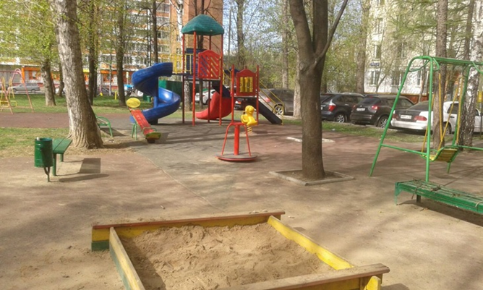
Полярная ул., д. 10
БЛАГОУСТРОЙСТВО И ЖИЛИЩНО-КОММУНАЛЬНОЕ ХОЗЯЙСТВО
БЫЛО
СТАЛО
6
УПРАВА РАЙОНА
ЮЖНОЕ МЕДВЕДКОВО

Slide 7
Ясный проезд, д.28
БЛАГОУСТРОЙСТВО И ЖИЛИЩНО-КОММУНАЛЬНОЕ ХОЗЯЙСТВО
БЫЛО
СТАЛО
7
УПРАВА РАЙОНА
ЮЖНОЕ МЕДВЕДКОВО

Slide 8
Благоустройство образовательных учреждений
БЛАГОУСТРОЙСТВО И ЖИЛИЩНО-КОММУНАЛЬНОЕ ХОЗЯЙСТВО
По программе «Столичное образование» была благоустроена школьная территория по адресу: Шокальского пр., д.11 к.2, к.3 (на сумму 5900,0 тыс. руб.).
Выполнены следующие виды работ:
- устройство резинового покрытия – 1514 кв.м.;
- устройство садового камня – 102 пог.м.
- ремонт металлического ограждения – 25 м2;
- замена металлических секций ограждения – 15 м2;
- установка МАФ – 65 шт.;
- ремонт газонов – 300 м2;
- засыпка ямы песком – 6 м3.
8
УПРАВА РАЙОНА
ЮЖНОЕ МЕДВЕДКОВО

Slide 9
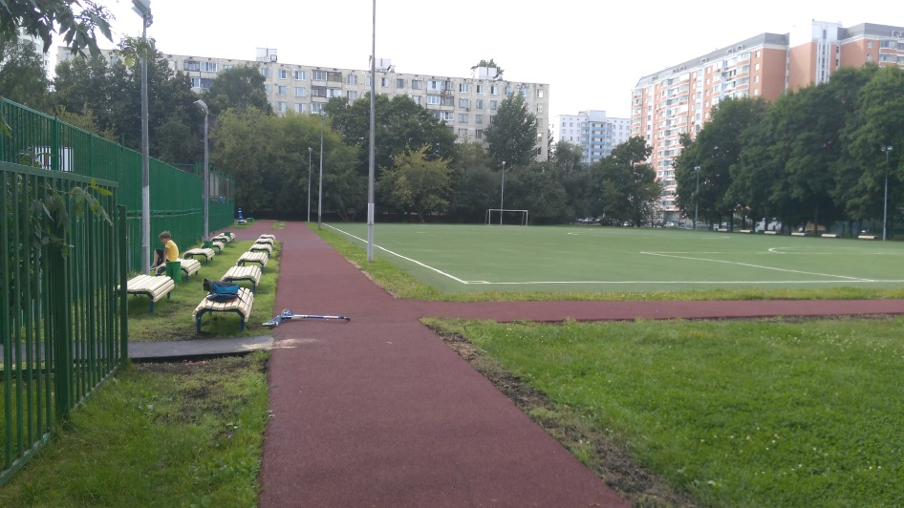
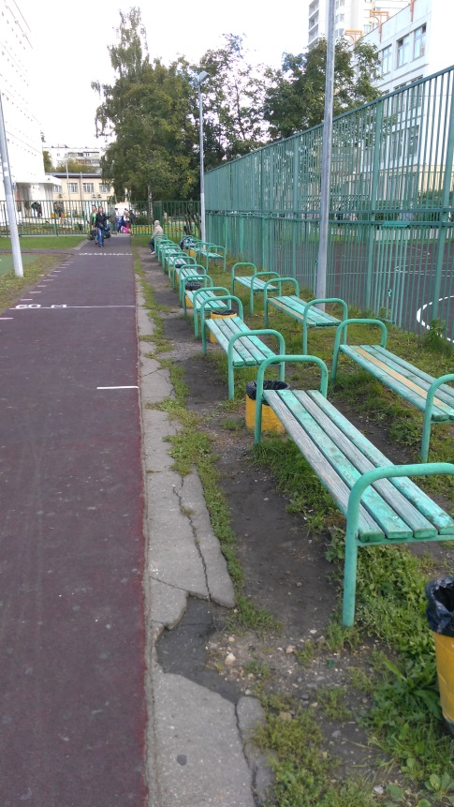
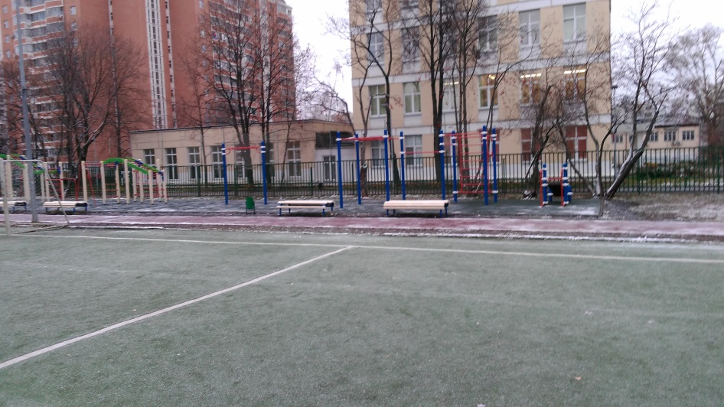
Шокальского пр., 11 корп.2, корп.3
БЛАГОУСТРОЙСТВО И ЖИЛИЩНО-КОММУНАЛЬНОЕ ХОЗЯЙСТВО
СТАЛО
БЫЛО
9
УПРАВА РАЙОНА
ЮЖНОЕ МЕДВЕДКОВО

Slide 10
Работы по санитарному содержанию дворовых территорий
БЛАГОУСТРОЙСТВО И ЖИЛИЩНО-КОММУНАЛЬНОЕ ХОЗЯЙСТВО
На дворовых территориях района Южное Медведково в 2017 году были выполнены работы по установке 15 опор наружного освещения по следующим адресам:
Дежнева пр., д.38а – 1 шт.
Полярная ул., д.10 – 4 шт.
Полярная ул., д.19 – 2 шт.
Сухонская ул., д.5 – 2 шт.
Шокальского пр., д.1 к.1 – 2 шт.
Шокальского пр., д.2А – 2 шт.
Ясный пр., д.15А – 2 шт.
.
10
УПРАВА РАЙОНА
ЮЖНОЕ МЕДВЕДКОВО

Slide 11
Работы по санитарному содержанию дворовых территорий
БЛАГОУСТРОЙСТВО И ЖИЛИЩНО-КОММУНАЛЬНОЕ ХОЗЯЙСТВО
На основании обращений жителей в управу района, ГБУ «Жилищник района Южное Медведково», а так же по результатам голосования на портале «Активный гражданин», в рамках акции «Миллион деревьев» в весенний период было высажено: 9 деревьев и 23 кустарника, в осенний период: 5 деревьев и 282 кустарника.
В осенний период 2017 г., взамен утраченных в результате неблагоприятных погодных условий 29.05.2017г. и 30.06.2017г. было высажено 147 деревьев (клен, липа, каштан, дуб, ясень) по 29 адресам.
.
11
УПРАВА РАЙОНА
ЮЖНОЕ МЕДВЕДКОВО

Slide 12
Содержание и уборка объектов озеленения
БЛАГОУСТРОЙСТВО И ЖИЛИЩНО-КОММУНАЛЬНОЕ ХОЗЯЙСТВО
На балансе ГБУ «Жилищник района Южное Медведково» находится 17 объектов озеленения 2-й категории и 2 объекта озеленения 1-й категории (общая площадь – 762352,4 кв.м.).
12
УПРАВА РАЙОНА
ЮЖНОЕ МЕДВЕДКОВО

Slide 13
Содержание и уборка объектов дорожного хозяйства
БЛАГОУСТРОЙСТВО И ЖИЛИЩНО-КОММУНАЛЬНОЕ ХОЗЯЙСТВО
На балансе ГБУ «Жилищник района Южное Медведково» находится 12 объектов дорожного хозяйства.
Общая площадь – 188748,8 кв.м., общая площадь проезжей части – 147154,4 кв.м., общая площадь тротуаров – 41594,4 кв.м., из них механизированная уборка – 32382,8 кв.м.
13
УПРАВА РАЙОНА
ЮЖНОЕ МЕДВЕДКОВО

Slide 14
Многоквартирные дома (МКД)
БЛАГОУСТРОЙСТВО И ЖИЛИЩНО-КОММУНАЛЬНОЕ ХОЗЯЙСТВО
В Жилищном фонде района Южное Медведково имеется 171 жилой дом, общее кол-во подъездов – 512, общее кол-во квартир – 27 356 из них:
В управлении ГБУ «Жилищник района Южное Медведково» -131 МКД;
В управлении 7 частных управляющих компаний -27 МКД;
ООО «Кромм-офис» - 5 МКД;
УО ООО «ПИК-Комфорт» - 5 МКД;
УО ООО «Алев» - 6 МКД;
УО ООО «Свиблов Град» - 1 МКД;
УО ООО «ВК-Комфорт»- 3 МКД;
ООО "УК Южное Медведково" - 7 МКД.
Оставшиеся 11 МКД ЖСК и ТСЖ находятся на самоуправлении.
14
УПРАВА РАЙОНА
ЮЖНОЕ МЕДВЕДКОВО

Slide 15
Постановление Правительства Москвы № 832-ПП от 29.12.2014г.
БЛАГОУСТРОЙСТВО И ЖИЛИЩНО-КОММУНАЛЬНОЕ ХОЗЯЙСТВО
«О региональной программе капитального ремонта общего имущества в многоквартирных домах на территории города Москвы» утверждена программа капитального ремонта общего имущества в МКД на территории города Москвы на ближайшие 30 лет.
На основании приложения № 2 к вышеуказанному Постановлению Правительства Москвы в 2017г. выполнены работы по замене 38-ми лифтов в 10 строениях.
(по адресам: ул. Ул Молодцова д 27 к 1, ул Молодцова д 31 к 1, ул Молодцова д 19 к 1, Ясный пр д 8 к 4, ул Полярная д 13 к 3, ул Молодцова д 23 к 1, ул Молодцова д 5, пр Дежнева д 38А, пр Дежнева д 34, Ясный пр д 28.)
15
УПРАВА РАЙОНА
ЮЖНОЕ МЕДВЕДКОВО

Slide 16
Государственная программа города Москвы «Жилище»
БЛАГОУСТРОЙСТВО И ЖИЛИЩНО-КОММУНАЛЬНОЕ ХОЗЯЙСТВО
Утвержденной постановлением Правительства Москвы № 454-ПП от 27.09.2011г. «Об утверждении Государственной программы города Москвы, в целях приведения в порядок жилищного фонда района в 2017 году за счет средств социально-экономического развития района произведены следующие работы:
- ремонт кровли по адресу: ул Заповедная д. 28;
- ремонт общедомовых приборов учета ЦО и ГВС по адресам: ул. Полярная д 2 и пр. Шокальского д 13;
- частичный ремонт отмосток по 99-ти адресам;
- установка 2-х подъемных платформ для инвалидов колясочников по адресам: пр Дежнева д 29 к 1 под 3 и пр. Дежнева д 25 к 1 под. 3
16
УПРАВА РАЙОНА
ЮЖНОЕ МЕДВЕДКОВО

Slide 17
Реновация жилого фонда
БЛАГОУСТРОЙСТВО И ЖИЛИЩНО-КОММУНАЛЬНОЕ ХОЗЯЙСТВО
- 4 МКД (5 этажные):
1. ул. Полярная, д.16, к.1;
2. ул. Полярная, д.17, к.1;
3. ул. Полярная, д.3, к.1;
4. ул. Полярная, д.4, к.1;
- 6 МКД (9 этажные):
Дежнева пр., д.6, к.1
Дежнева пр., д.22, к.3
Дежнева пр., д.24
Дежнева пр., д.30, к.3
Дежнева пр., д.32
Дежнева пр., д.20
17
УПРАВА РАЙОНА
ЮЖНОЕ МЕДВЕДКОВО

Slide 18
Строительство, отселение и снос ветхого жилья
БЛАГОУСТРОЙСТВО И ЖИЛИЩНО-КОММУНАЛЬНОЕ ХОЗЯЙСТВО
К отселению и сносу в 2017 году подлежало 7 пятиэтажных жилых домов серии К-7:
1. Дежнева пр., д. 22, корп. 1 СНЕСЕН
2. ул. Полярная, д. 5, корп. 2 СНЕСЕН
3. Дежнева пр., д. 8 СНЕСЕН
4. Ясный пр. д. 16, корп. 2 СНЕСЕН
5. ул. Молодцова д. 33, корп. 1 СНЕСЕН
6. ул. Молодцова д. 17, корп. 1 СНЕСЕН
7. ул. Молодцова д. 25, корп. 1 в стадии отселения
18
УПРАВА РАЙОНА
ЮЖНОЕ МЕДВЕДКОВО

Slide 19
Участие в проведении месячников, субботников
БЛАГОУСТРОЙСТВО И ЖИЛИЩНО-КОММУНАЛЬНОЕ ХОЗЯЙСТВО
В период проведения месячника по благоустройству территории и общегородских субботников в 2017 году приняло участие более 5 тыс. человек, в т.ч. более 2 тыс. школьников, около 1.5 тыс. представителей организаций и предприятий, работников ЖКХ – около 500, и около 2 тыс. жителей района.
19
УПРАВА РАЙОНА
ЮЖНОЕ МЕДВЕДКОВО

Slide 20
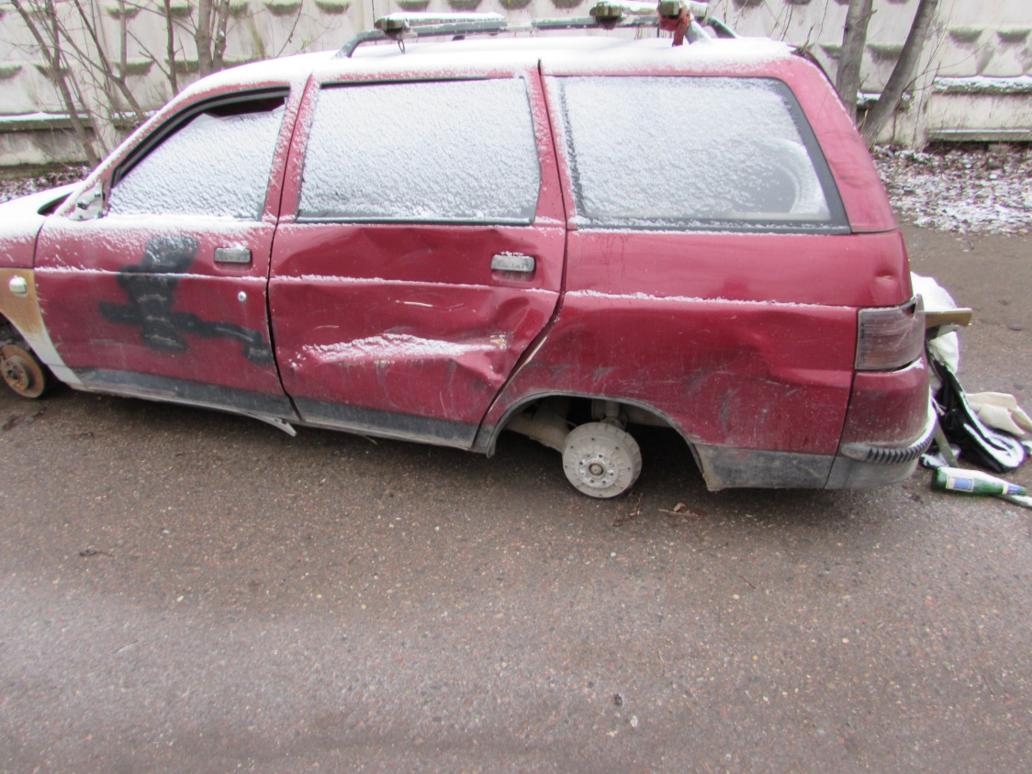
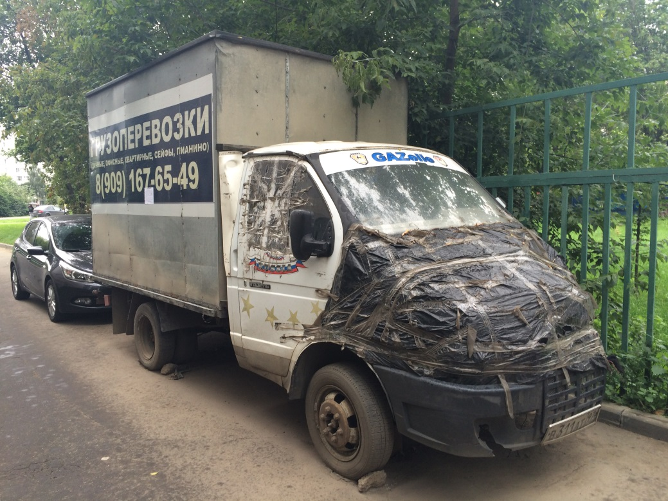
Брошенный транспорт
БЛАГОУСТРОЙСТВО И ЖИЛИЩНО-КОММУНАЛЬНОЕ ХОЗЯЙСТВО
За 2017 год обследовано 176 транспортных средств на территории района, из них 25 единиц с признаками БРТС перемещены на площадку временного хранения.
20
УПРАВА РАЙОНА
ЮЖНОЕ МЕДВЕДКОВО

Slide 21
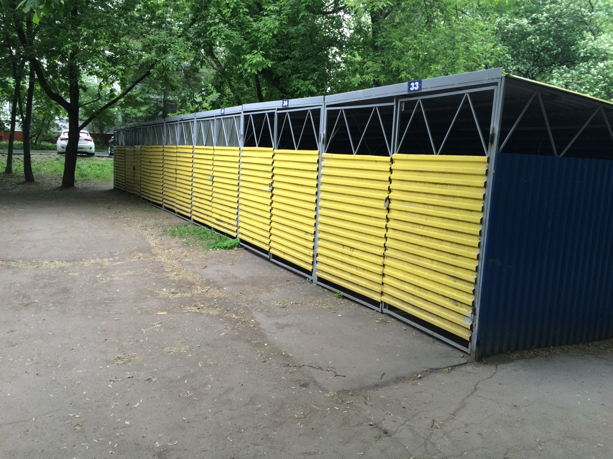
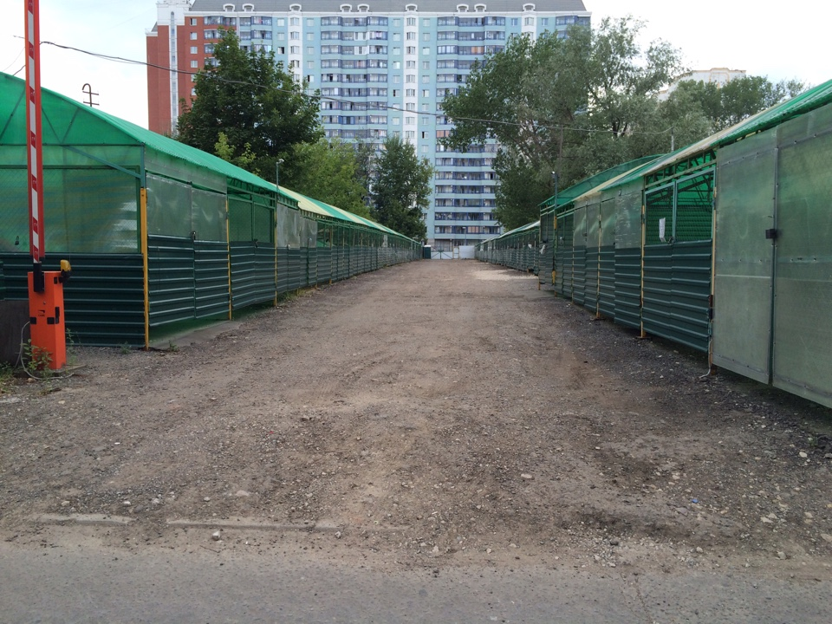
ТРАНСПОРТ, ГАРАЖНОЕ ХОЗЯЙСТВО
БЛАГОУСТРОЙСТВО И ЖИЛИЩНО-КОММУНАЛЬНОЕ ХОЗЯЙСТВО
В районе Южное Медведково 34 плоскостных автостоянок (16 без договоров аренды на земельные участки, 18 с договорами аренды) гаражного назначения (2842 МАШИНОМЕСТА).
За 2017 год снесено: 6 автостоянок (223 машиноместа), 3 отдельно стоящих гаража.
Снос по 11 временно приостановлен.
21
УПРАВА РАЙОНА
ЮЖНОЕ МЕДВЕДКОВО

Slide 22
Портал «Наш город»
БЛАГОУСТРОЙСТВО И ЖИЛИЩНО-КОММУНАЛЬНОЕ ХОЗЯЙСТВО
В 2017 году на портал «Наш город» поступило 7288 обращений граждан.
- дома – 1655 обращения;
- дворы – 5344 обращения;
- дороги – 138 обращения;
- городские объекты – 49 обращений;
- транспорт – 9 обращений;
- торговля – 1 обращений;
- парки, скверы, ООПТ – 102 обращения.
22
УПРАВА РАЙОНА
ЮЖНОЕ МЕДВЕДКОВО

Slide 23
Безопасность
БЕЗОПАСНОСТЬ
За отчетный период на территории района чрезвычайных ситуаций не произошло.
В 2017 году проведено 7 заседаний Комиссии по чрезвычайным ситуациям и противопожарной безопасности и 7 заседаний Антитеррористической комиссии.
23
УПРАВА РАЙОНА
ЮЖНОЕ МЕДВЕДКОВО

Slide 24
Организация деятельности ОПОП
БЕЗОПАСНОСТЬ
В соответствии с Законом города Москвы от 10.12.2003 № 77 "Об общественных пунктах охраны порядка в городе Москве", постановлением Правительства Москвы от 19.04.2005 № 237 « О мерах по реализации Закона г. Москвы от 10.12.2003 № 77 «Об общественных пунктах охраны порядка в городе Москве» в районе Южное Медведково созданы и работают 5 общественных пунктов охраны порядка.
24
УПРАВА РАЙОНА
ЮЖНОЕ МЕДВЕДКОВО

Slide 25
Организация деятельности ОПОП
БЕЗОПАСНОСТЬ
.
За 2017 год председателями советов ОПОП района Южное Медведково г. Москвы рассмотрено 2299 информаций; проведено 1518 мероприятий; осуществлялось 589 проверок и 147 рейдов; было направлено 666 информационных писем в организации;
по линии профилактики правонарушений несовершеннолетними в отчетном периоде организовано 46 мероприятий;
проверки антитеррористической защищенности жилого сектора. Проведено 44 мероприятия (по всем участкам 116),
В отчетном периоде было проведено 25 рейдов в рамках реализации проекта «Безопасная столица»,
25
УПРАВА РАЙОНА
ЮЖНОЕ МЕДВЕДКОВО

Slide 26
Сфера потребительского рынка и услуг
26
УПРАВА РАЙОНА
ЮЖНОЕ МЕДВЕДКОВО

Slide 27
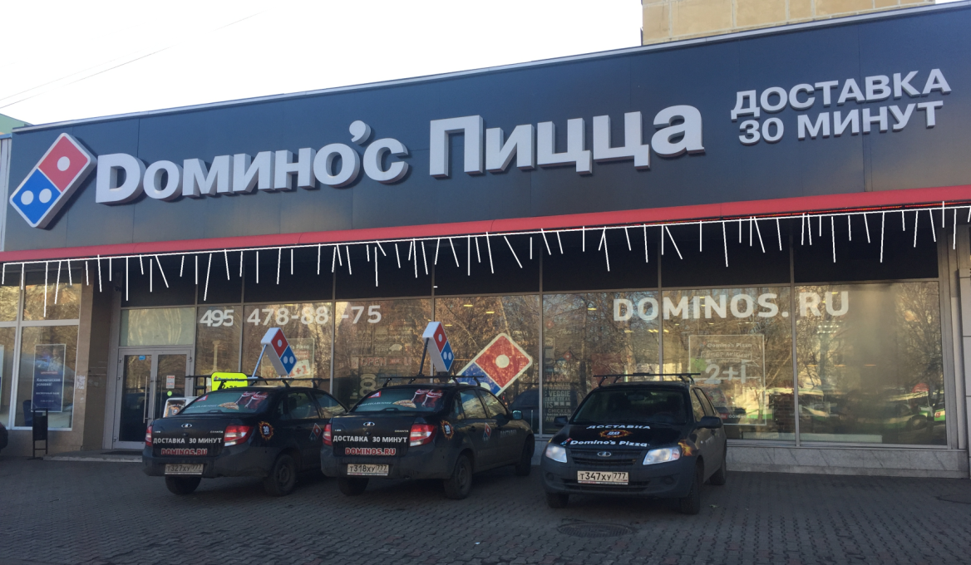
Инфраструктура потребительского рынка и услуг
СФЕРА ПОТРЕБИТЕЛЬСКОГО РЫНКА И УСЛУГ
В районе сформирована инфраструктура потребительского рынка и услуг, которая насчитывает в своем составе 204 предприятий.
Коэффициент доступности объектов торговли и услуг в района составляет 100 %.
27
УПРАВА РАЙОНА
ЮЖНОЕ МЕДВЕДКОВО

Slide 28
Инфраструктура потребительского рынка и услуг
СФЕРА ПОТРЕБИТЕЛЬСКОГО РЫНКА И УСЛУГ
В ходе реализации программных мероприятий по развитию предприятий торговли и услуг района в 2017 году открыто:
- предприятий торговли 17 ед., в том числе продовольственной сети -14 ед.
- предприятий бытового обслуживания – 3, в том числе в формате «Мультисервис» - 1
Ввод новых предприятий позволил создать новые рабочие места в количестве 156 ед.
28
УПРАВА РАЙОНА
ЮЖНОЕ МЕДВЕДКОВО

Slide 29
Нестационарные объекты
СФЕРА ПОТРЕБИТЕЛЬСКОГО РЫНКА И УСЛУГ
В 2017 году по результатам открытого аукциона по размещению торговых объектов типа « Печать», «Мороженое» Департаментом торговли и услуг города Москвы» и « Департаментом средств массовой информации и рекламы города Москвы» было установлено на благоустроенных территориях района 10 киосков «Печать», 4 киоска «Мороженое».
29
УПРАВА РАЙОНА
ЮЖНОЕ МЕДВЕДКОВО

Slide 30
Ярмарка выходного дня
СФЕРА ПОТРЕБИТЕЛЬСКОГО РЫНКА И УСЛУГ
Всего проведено 39 ярмарок. В этом году ярмарка будет проводиться до 27 ноября и составит 36 ярмарок за год.
30
УПРАВА РАЙОНА
ЮЖНОЕ МЕДВЕДКОВО

Slide 31
Выявление и пресечение несанкционированной торговли
СФЕРА ПОТРЕБИТЕЛЬСКОГО РЫНКА И УСЛУГ
22 факта незаконной торговли, по которым составлены протоколы об административном правонарушении и применены штрафные санкции на сумму 67 500 руб.
31
УПРАВА РАЙОНА
ЮЖНОЕ МЕДВЕДКОВО

Slide 32
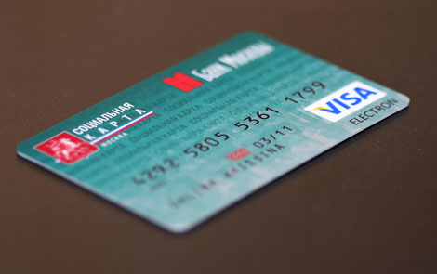
Скидки на товары и услуги
СФЕРА ПОТРЕБИТЕЛЬСКОГО РЫНКА И УСЛУГ
Скидки держателям социальной карты москвича предоставляет 31 предприятие, из них: 20 предприятий торговли и 11 предприятий бытового обслуживания.
За годы реализации программы по адаптации инфраструктуры города для нужд инвалидов приспособлено 135 предприятий.
32
УПРАВА РАЙОНА
ЮЖНОЕ МЕДВЕДКОВО

Slide 33
Развитие промышленности
РАЗВИТИЕ ПРОМЫШЛЕННОСТИ
На территории промышленной зоны района размещено 25 объектов, расположенных на 37 участках.
Территория, занимаемая предприятиями и организациями, составляет порядка 70,54 га (включая территорию железной дороги).
Численность работающих - 2,3 тыс.чел.
Реорганизация территории предлагается на участках площадью 22,61 га.
К выводу предлагаются 6 организаций, расположенных на 9 участках, общей площадью 27,21 га:
На освобождаемой территории предлагается строительство:
многоуровневого гаража на 570 м/мест с территорией 1,18 га.
33
УПРАВА РАЙОНА
ЮЖНОЕ МЕДВЕДКОВО

Slide 34
Развитие промышленности
РАЗВИТИЕ ПРОМЫШЛЕННОСТИ
Проектом планировки предлагается снос производственных зданий ОАО «Лосиноостровский завод строительных материалов и конструкций» и на месте сносимой застройки:
- строительство многоэтажных жилых домов,
- школы на 1100 мест;
- 2-х детских садов на 300 мест и на 200 мест;
- 2-х многоуровневых паркингов на 300 машино-мест каждый.
Для развития транспортной инфраструктуры территории проектом планировки предлагается:
- строительство проектируемого проезда от улицы Вилюйской до улицы Чермянская шириной 15м с проезжей частью в три полосы движения;
- реконструкция участка улично-дорожной сети – Чермянский проезд шириной 30 м с уширением проезжей части до четырех полос движения;
- строительство перекрестка на пересечении Чермянской ул. с Чермянским проездом и организация светофорного объекта;
- строительство внутриквартальных проездов.
34
УПРАВА РАЙОНА
ЮЖНОЕ МЕДВЕДКОВО

Slide 35
Социальная сфера
35
УПРАВА РАЙОНА
ЮЖНОЕ МЕДВЕДКОВО

Slide 36
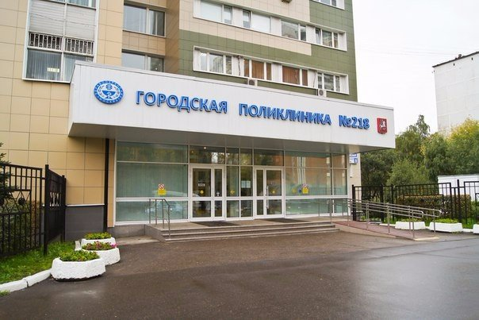
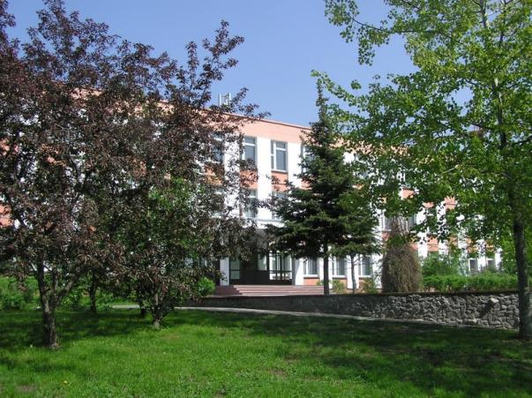
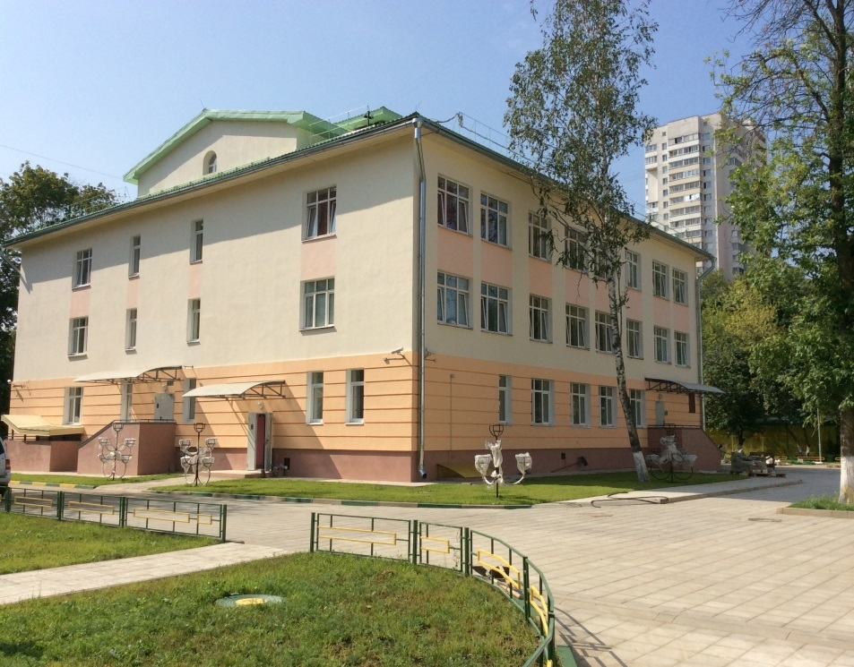
Учреждения социальной сферы
СОЦИАЛЬНАЯ СФЕРА
На территории района находится 24 учреждения здравоохранения,
в том числе:
поликлиника для взрослых - 1 (№ 218);
аптеки – 18;
частные медицинские учреждения - 5.
В районе располагается 4 образовательных комплекса, включающих в себя 30 общеобразовательных учреждений:
11 общеобразовательных школ
18 детских садов
1 учреждение дополнительного образования
Для организации досуга детей и подростков в районе Южное Медведково функционируют:
- центр досуга и спорта «Олимп»,
- детская школа искусств «Феникс»,
- детская музыкальная хоровая школа «Весна»,
- библиотека №63 имени Соколова-Микитова,
- 2 спортивные школы,
- 14 дворовых спортивных площадок.
36
36
УПРАВА РАЙОНА
ЮЖНОЕ МЕДВЕДКОВО

Slide 37
Важнейшей составляющей социальной политики управы района Южное Медведково города Москвы является социальная защита населения
СОЦИАЛЬНАЯ СФЕРА
В районе Южное Медведково проживает более 85 тыс. человек, из них, более 21 тыс. чел. пенсионеров , в том числе:
- 51 участников ВОВ;
- 7 инвалидов ВОВ;
- 188 тружеников тыла;
- 57 несовершеннолетних узников фашизма,
- 22 жителя блокадного Ленинграда.
37
УПРАВА РАЙОНА
ЮЖНОЕ МЕДВЕДКОВО

Slide 38
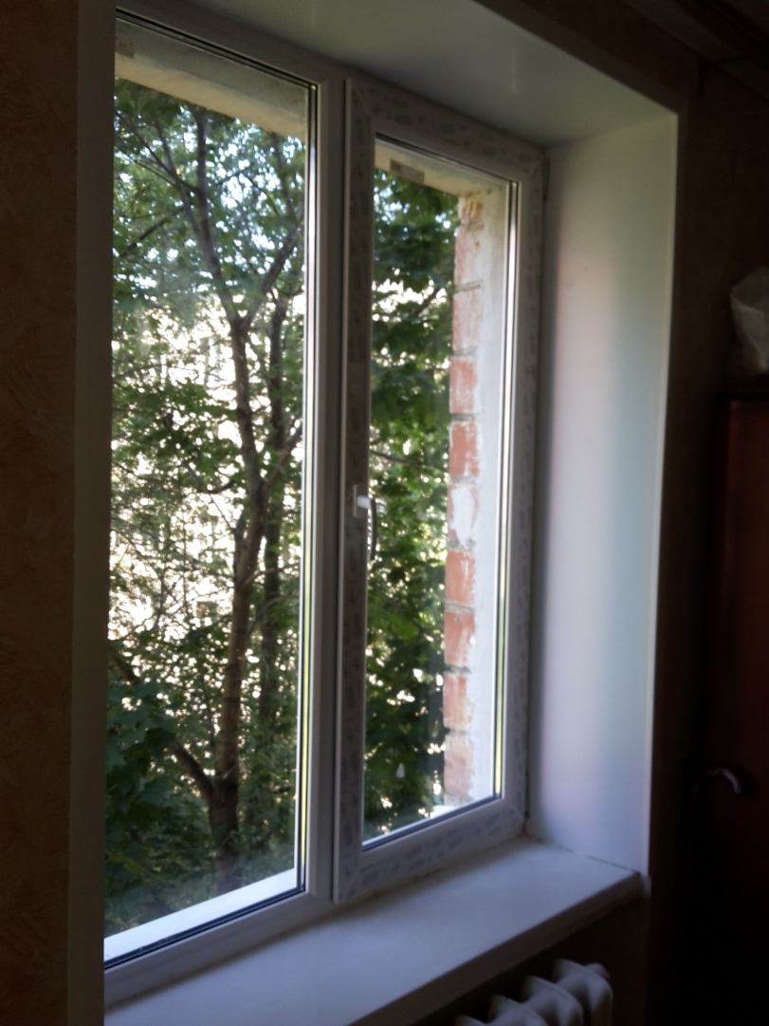
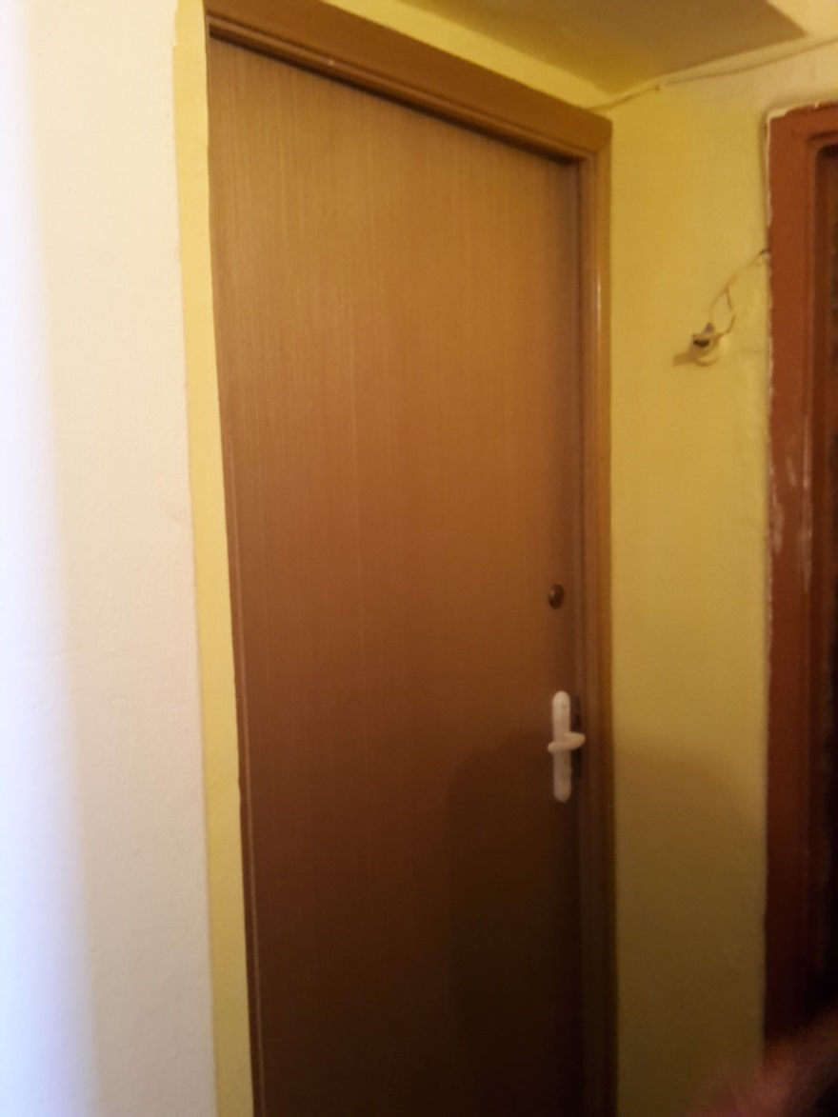
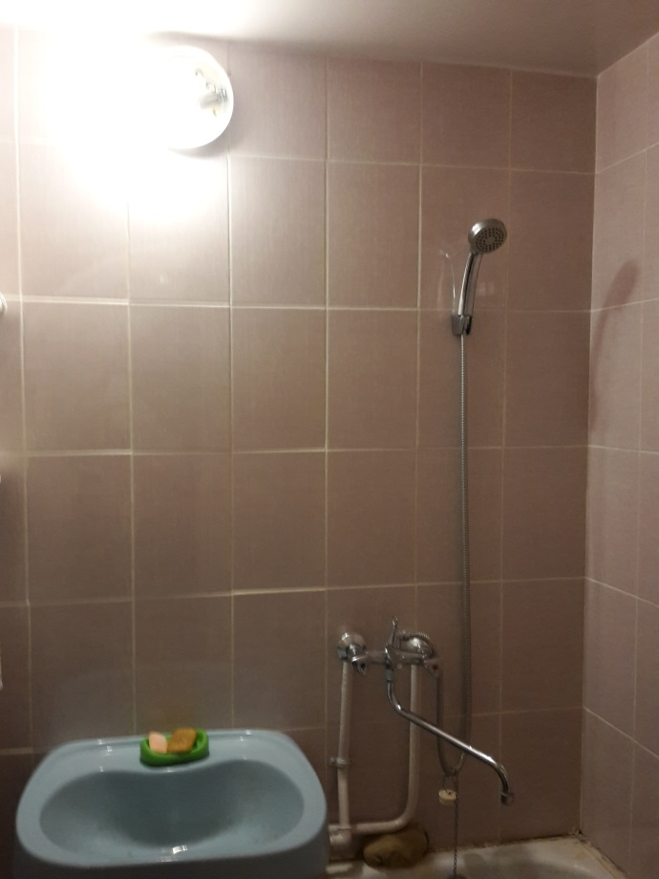
Социальная поддержка жителей
СОЦИАЛЬНАЯ СФЕРА
Оказана материальная помощь 28 малоимущим жителям на сумму 106 600 рублей, проведены ремонты 8 квартир ветеранов Великой Отечественной войны на сумму 735 тыс. рублей.
38
УПРАВА РАЙОНА
ЮЖНОЕ МЕДВЕДКОВО

Slide 39
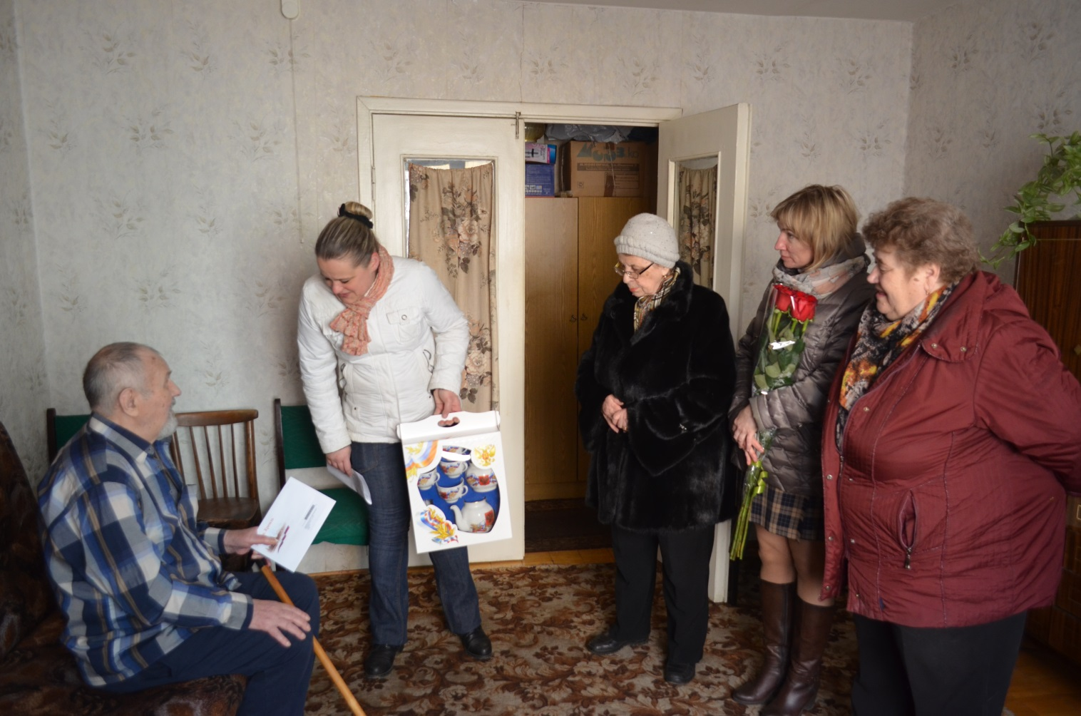
Поздравление юбиляров с 90, 95 и 100-летием на дому
СОЦИАЛЬНАЯ СФЕРА
39
УПРАВА РАЙОНА
ЮЖНОЕ МЕДВЕДКОВО

Slide 40
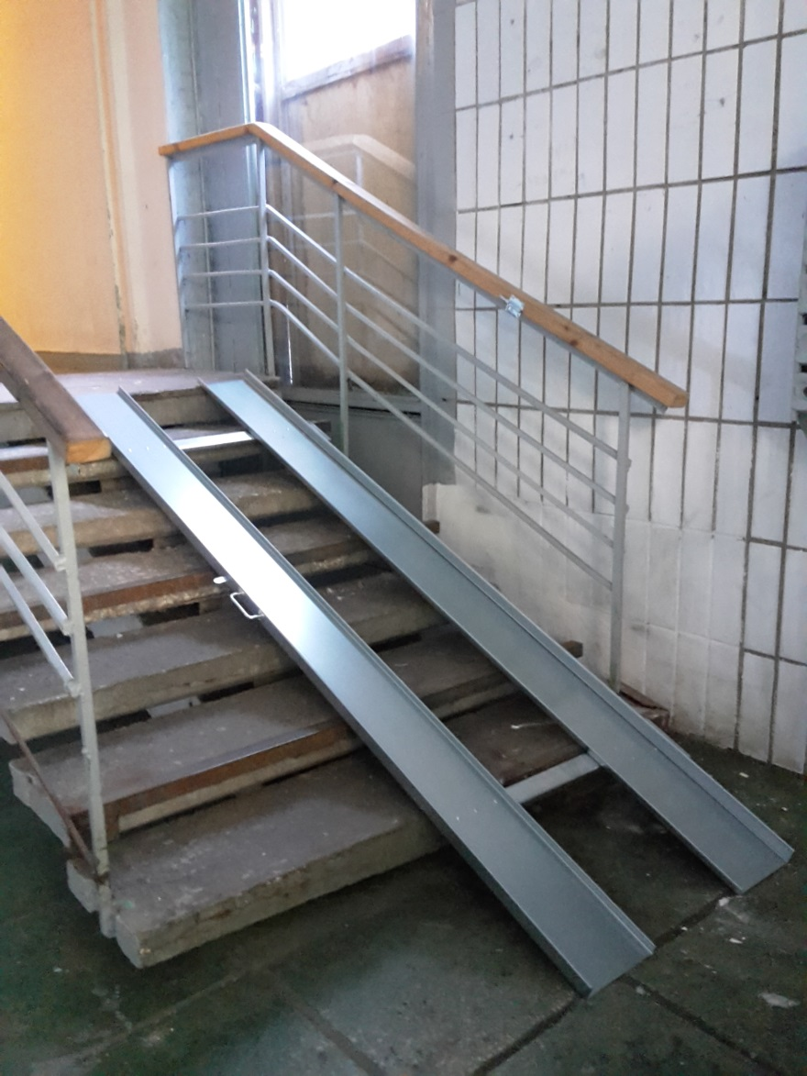
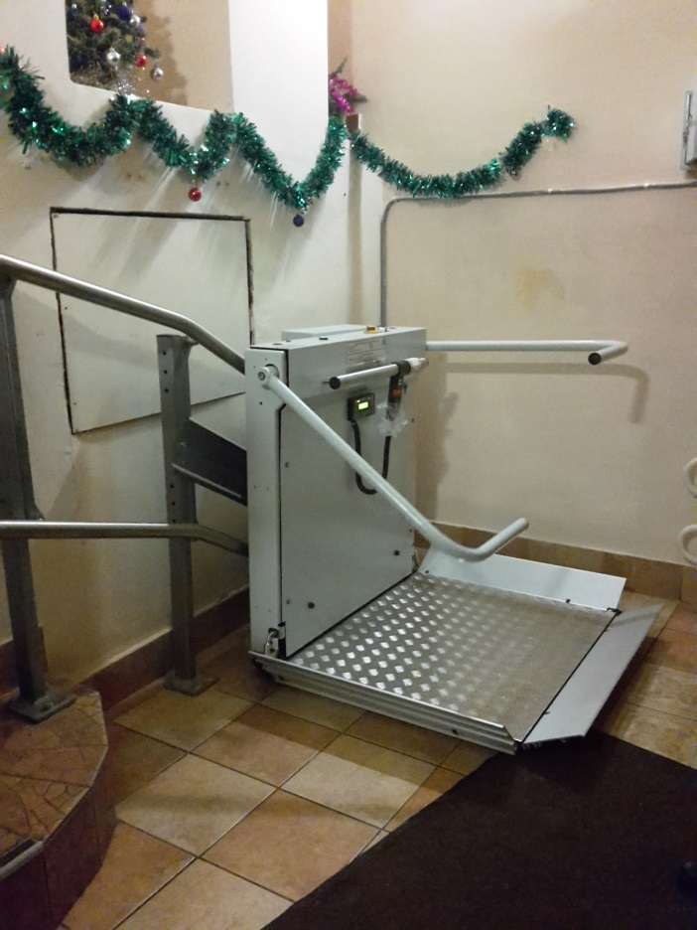
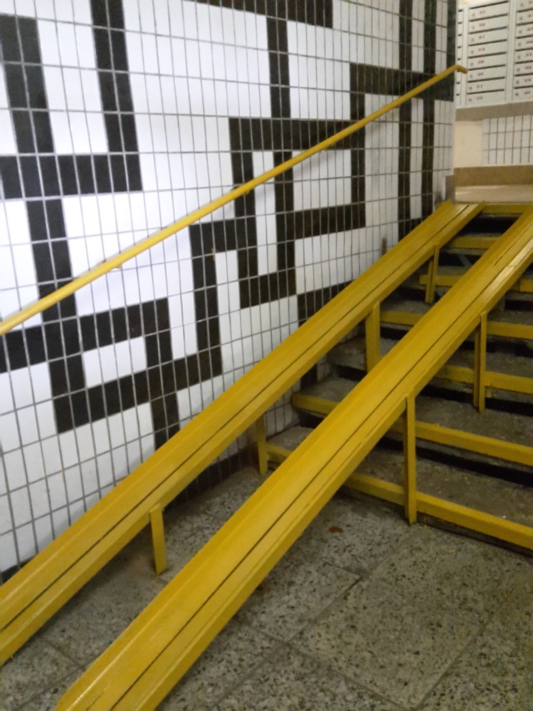
Мероприятия по формированию безбарьерной среды для инвалидов и других маломобильных групп населения
СОЦИАЛЬНАЯ СФЕРА
В 2017 году была продолжена работа по адаптации МКД по адресу:
- установлены подъемные платформы внутри подъезда по двум адресам: пр.Дежнева, д.29, кор.1 (под.3), пр.Дежнева, д.25, кор.1 (под.3);
- установлены откидные пандусы установлены по адресам: ул.Полярная, д.14; ул. Полярная, д.18; Ясный проезд, д.5 (под.3); пр. Дежнева, д.27, кор.1; пр.Дежнева, д.34.
40
УПРАВА РАЙОНА
ЮЖНОЕ МЕДВЕДКОВО

Slide 41
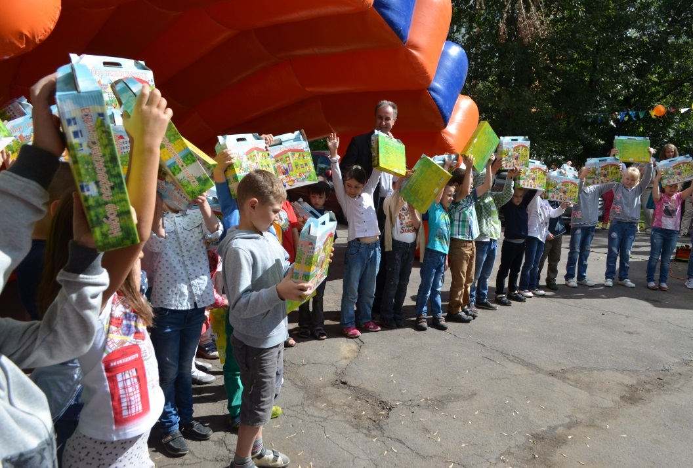
Благотворительные акции «Поможем подготовиться детям к школьному балу» и «Семья помогает семье. Подготовим детей в школу»
СОЦИАЛЬНАЯ СФЕРА
В 2017 году 53 семьи, где есть первоклассники, были обеспечены школьно-письменными товарами, ранцами, 4 малообеспеченные семьи, где дети выпускались из образовательных учреждений, к выпускному вечеру получили костюмы, обувь. За что большое спасибо нашим спонсорам.
41
УПРАВА РАЙОНА
ЮЖНОЕ МЕДВЕДКОВО

Slide 42
Льготные категории населения района Южное Медведково, более 27 тысяч жителей района, обслуживают в 3 учреждениях социальной защиты:
СОЦИАЛЬНАЯ СФЕРА
Отдел социальной защиты населения районов Северное и Южное Медведково, который находится на ул. Грекова, д. 7, и объединяет два района;
- государственное бюджетное учреждение Территориальный Центр социального обслуживания «Бабушкинский» филиал Южное Медведково, расположенный по двум адресам в районе:
ул. Полярная, дом 10, стр. 1 и ул. Молодцова, дом 21;
- ГБУ Центр содействия семейному воспитанию «Алые паруса».
42
УПРАВА РАЙОНА
ЮЖНОЕ МЕДВЕДКОВО

Slide 43
В районе работает 9 общественных организаций, на учете в которых состоит более 11 тыс. человек
СОЦИАЛЬНАЯ СФЕРА
В 2017 году управой района произведена оплата коммунальных услуг, телефонной связи, интернета, уборки помещений на сумму 204,4 тыс. рублей. На поддержание материально-технической базы Совета ветеранов выделены финансовые средства на сумму 146 тыс. рублей.
43
УПРАВА РАЙОНА
ЮЖНОЕ МЕДВЕДКОВО

Slide 44
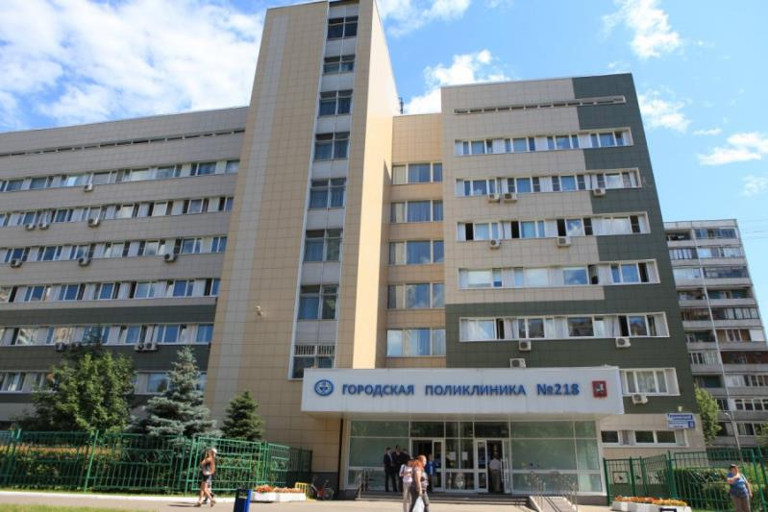
Здравоохранение
СОЦИАЛЬНАЯ СФЕРА
На территории района находится 1 учреждение здравоохранения - амбулаторное объединение Государственное бюджетное учреждение здравоохранения «Городская поликлиника № 218 ДЗМ», поликлиника имеет 5 филиалов и на сегодня является самым крупным в городе Москве. Медицинское обслуживание непосредственно в поликлинике № 218 получают около 60 тыс. человек в год.
Более 15 тыс. человек отдельных групп населения в 2017 году прошли профилактические осмотры и диспансеризацию. Профилактические прививки получили более 28 тыс. человек.
44
УПРАВА РАЙОНА
ЮЖНОЕ МЕДВЕДКОВО

Slide 45
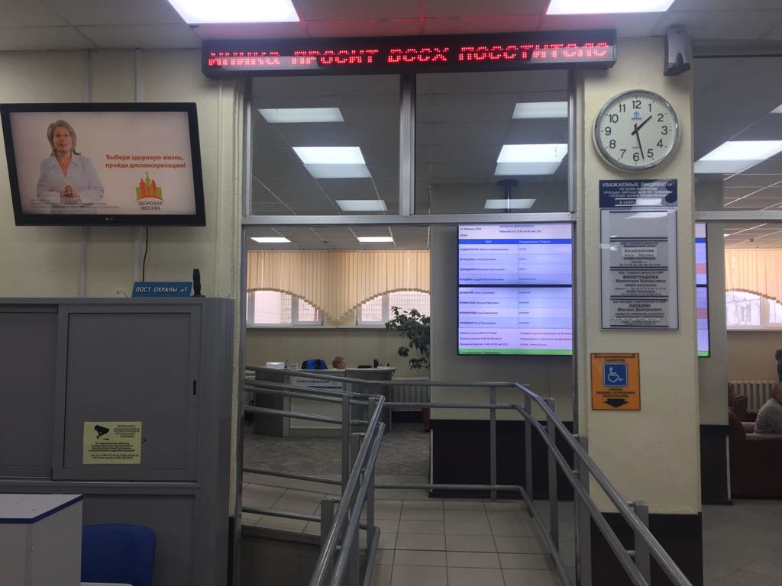
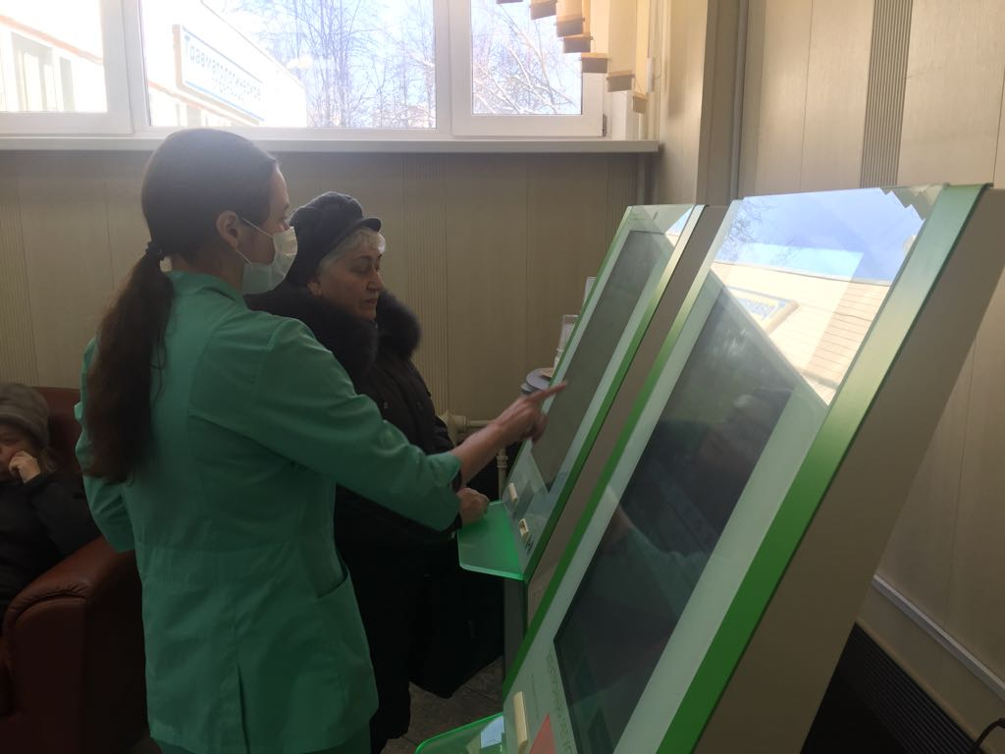
Здравоохранение
СОЦИАЛЬНАЯ СФЕРА
По итогам работы в 2017 году Государственное бюджетное учреждение здравоохранения «Городская поликлиника № 218 Департамента Здравоохранения Москвы»:
1. получила Грант Департамента здравоохранения Москвы за лучшие показатели по раннему выявлению онкологических заболеваний;
2. завоевала 1 место среди клинико- диагностических лабораторий Москвы и награждена дипломом 1 степени и памятным знаком «Золотой микроскоп».
45
УПРАВА РАЙОНА
ЮЖНОЕ МЕДВЕДКОВО

Slide 46
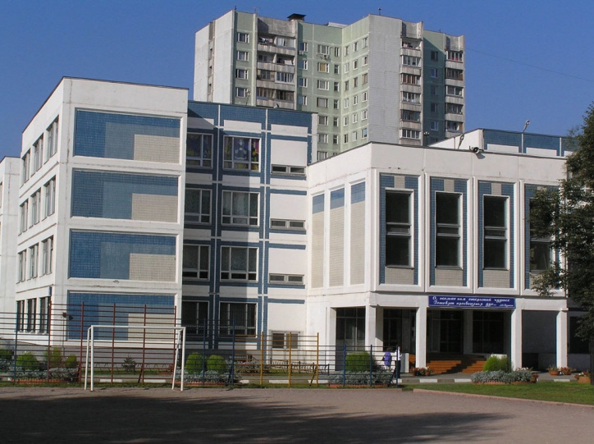
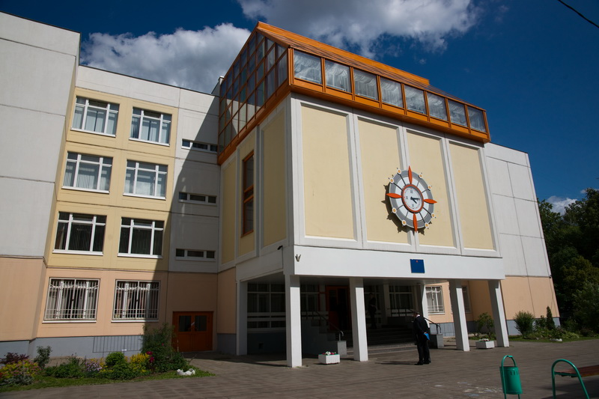
Образование
СОЦИАЛЬНАЯ СФЕРА
В районе Южное Медведково проживает и получает образование более 8 тысяч детей, которые обучаются в 30 образовательных учреждениях.
В районе расположено:
- 18 дошкольных учреждений, проектная мощность которых - 3285 человек, а фактическая наполняемость 2933 человека.
- 10 образовательных учреждений, 1 специальная коррекционная школа и 1 учреждение дополнительного образования. Проектная мощность образовательных учреждений 5940 человек, фактическая наполняемость 6724 человек.
46
УПРАВА РАЙОНА
ЮЖНОЕ МЕДВЕДКОВО

Slide 47
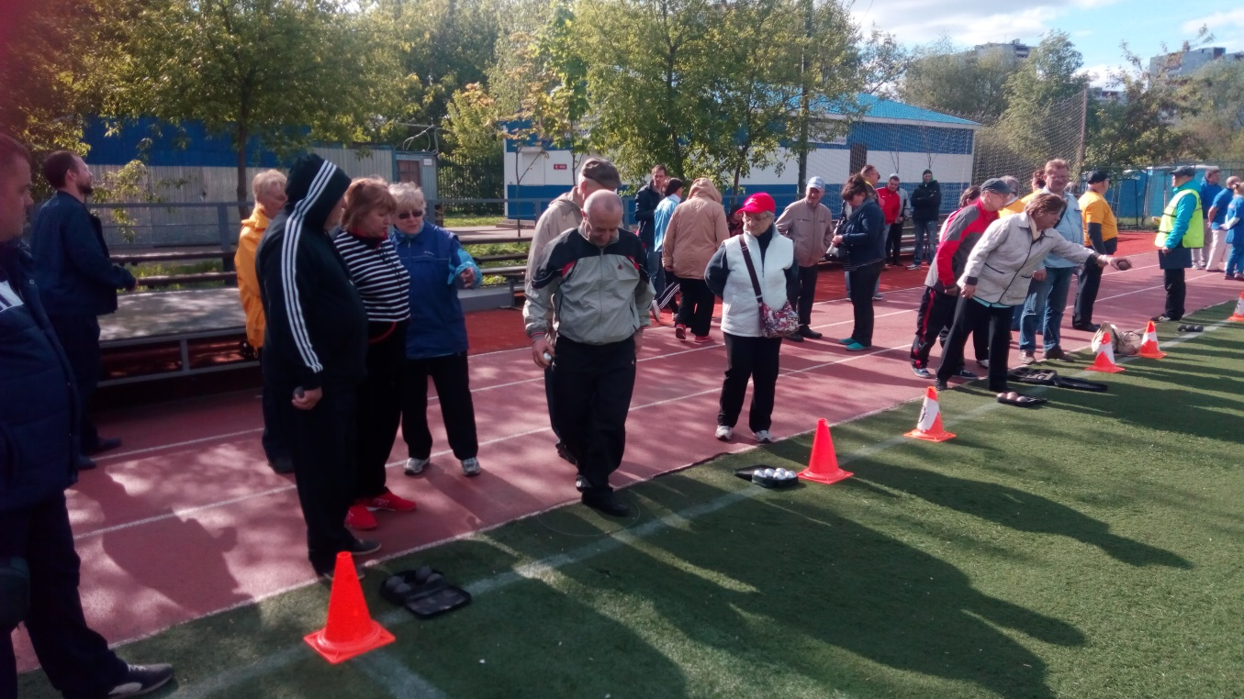
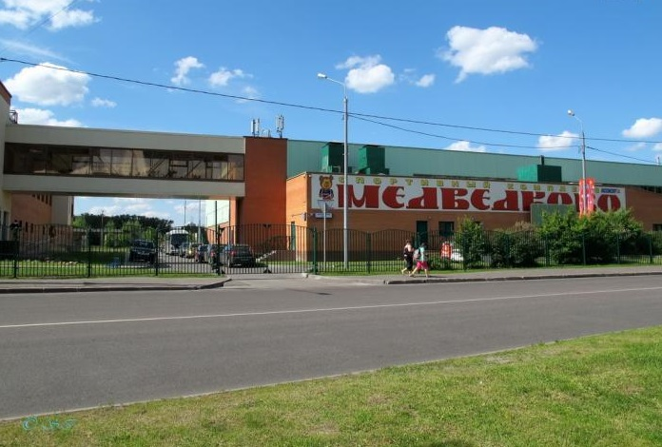
Организация физкультурно-оздоровительной и спортивной работы с населением
СОЦИАЛЬНАЯ СФЕРА
На территории района Южное Медведково расположено 83 спортсооружений, в том числе 14 дворовых спортивных площадок, 13 спортивных залов, 56 плоскостных спортивных сооружений на территории образовательных учреждений.
Также работу с населением ведут:
- «Спортивная школа № 84 Москомспорта» (волейбол);
- «Спортивная школа № 2» Москомспорта»;
ГБУ Центр досуга и спорта «Олимп»
47
УПРАВА РАЙОНА
ЮЖНОЕ МЕДВЕДКОВО

Slide 48
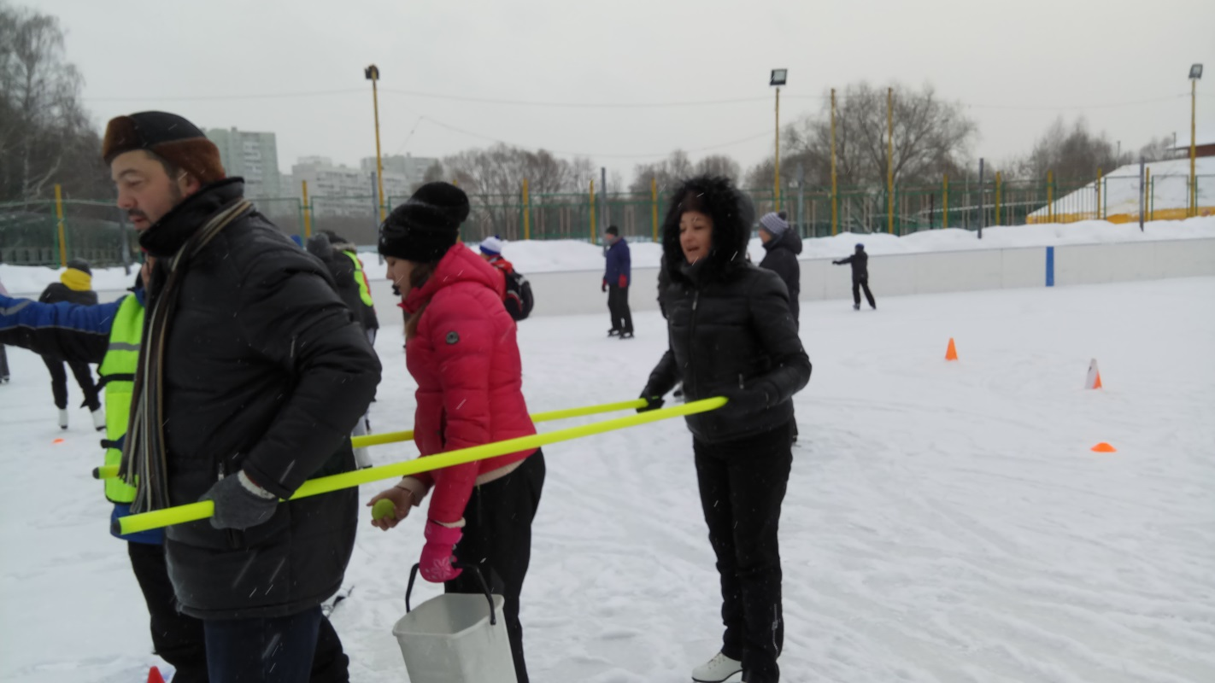
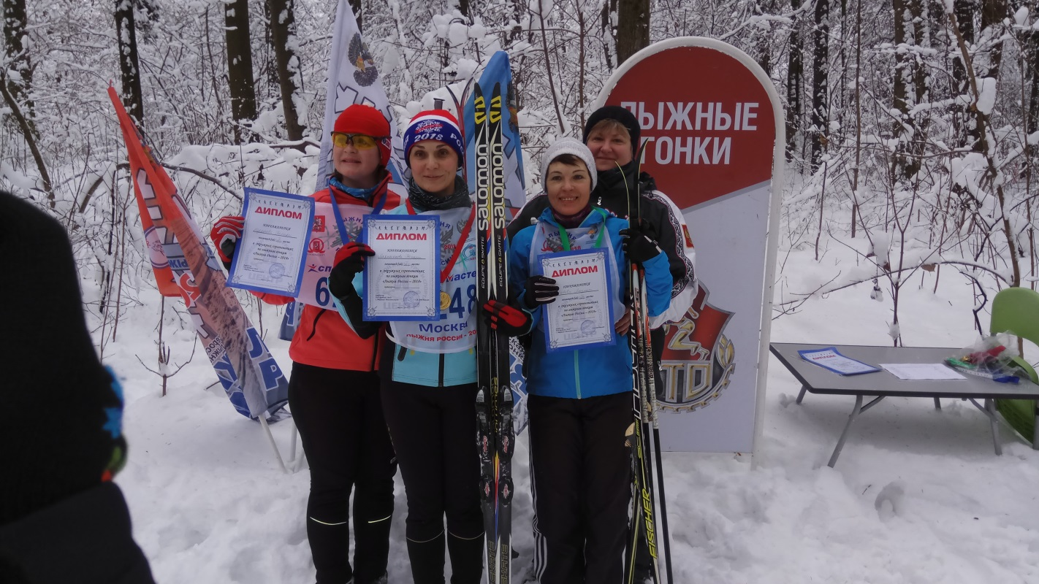
Организация физкультурно-оздоровительной и спортивной работы с населением
СОЦИАЛЬНАЯ СФЕРА
В 2017 году на территории Южного Медведкова было проведено 78 мероприятий физкультурно – спортивной и оздоровительной направленности для жителей района. Всего в спортивных праздниках и соревнованиях приняли участие более 5000 тысяч жителей района.
В рамках районной спартакиады в течение года проходят соревнования по 23-ми видам спорта среди жителей и по 9-ти видам среди людей с ограниченными возможностями
48
УПРАВА РАЙОНА
ЮЖНОЕ МЕДВЕДКОВО

Slide 49
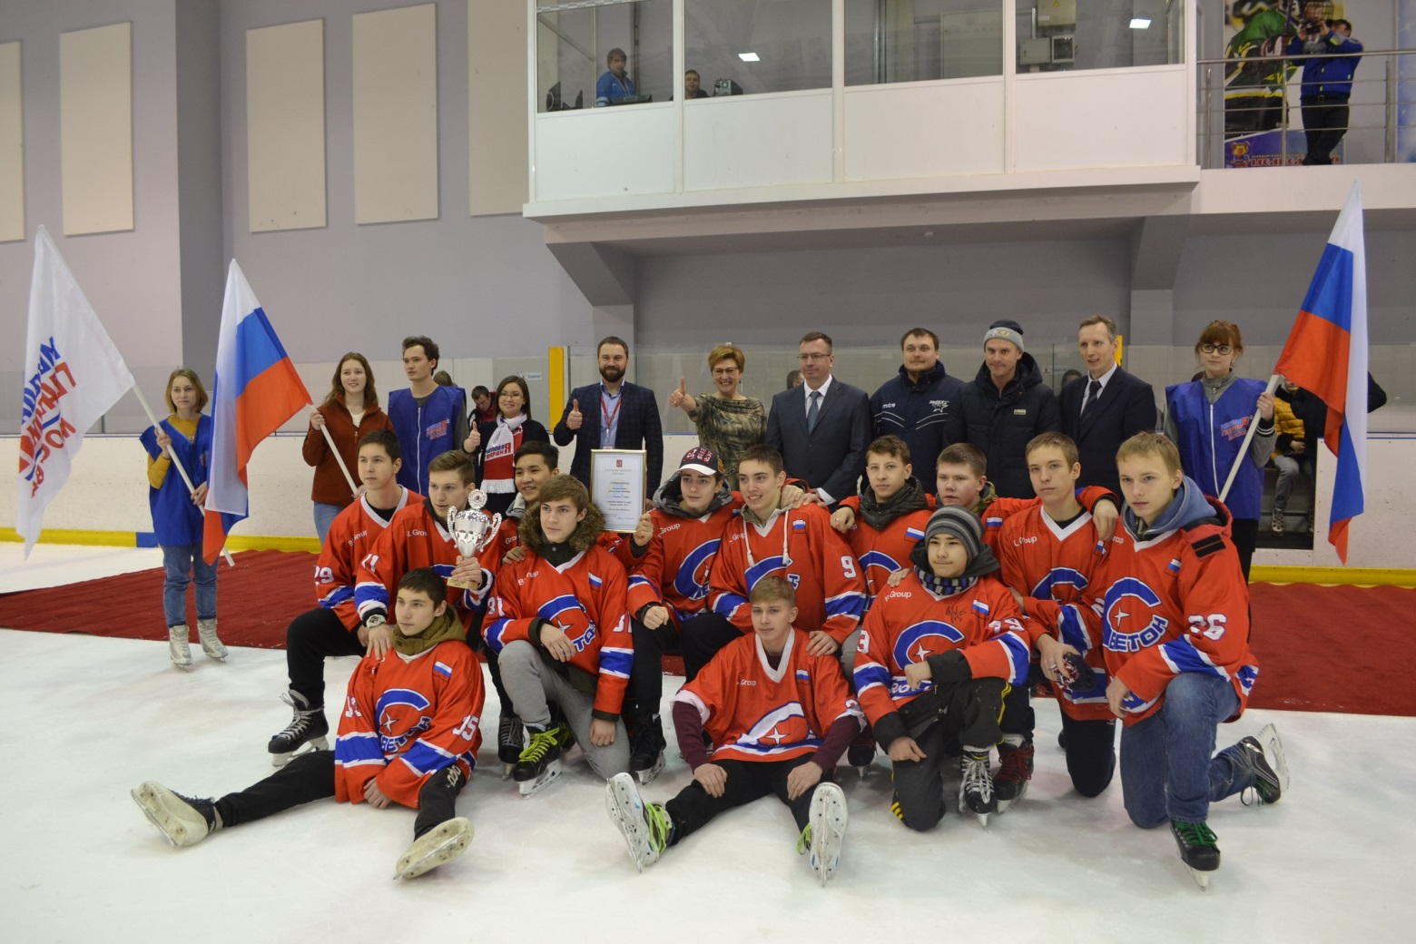
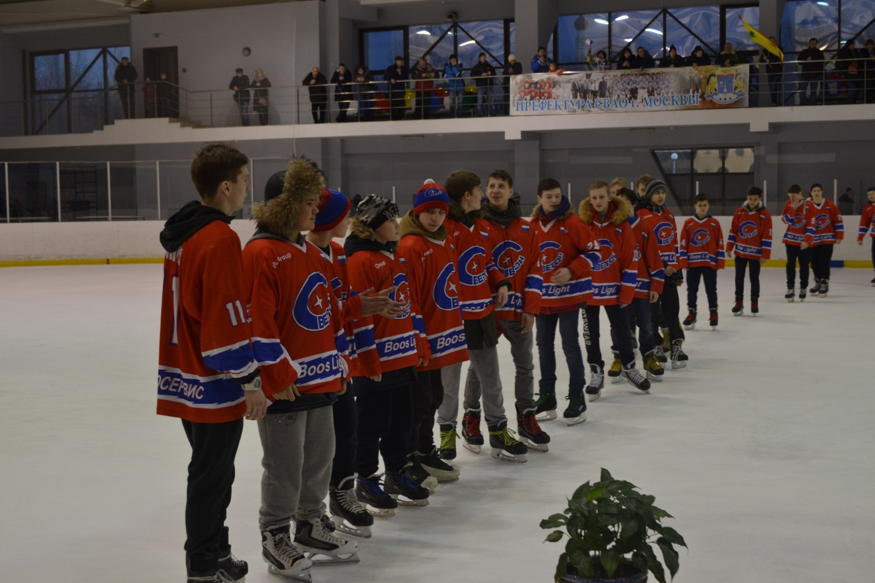
Победа хоккейной дружины Южного Медведкова, занявшей 1 место в окружном этапе турнира «Золотая шайба 2017»
СОЦИАЛЬНАЯ СФЕРА
49
УПРАВА РАЙОНА
ЮЖНОЕ МЕДВЕДКОВО

Slide 50
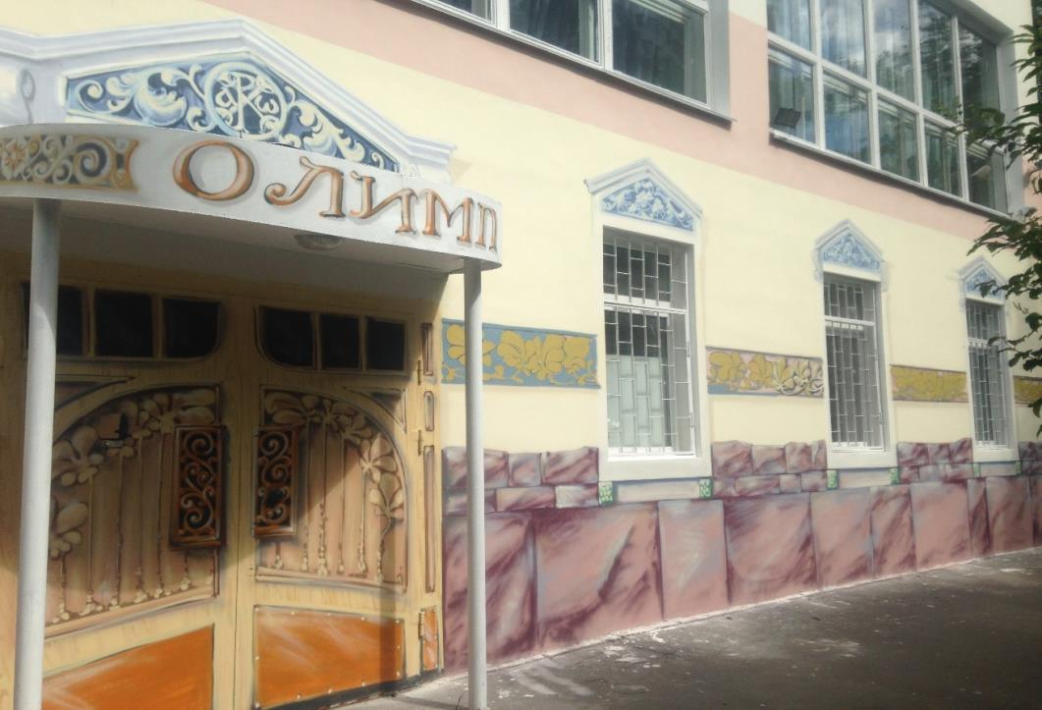
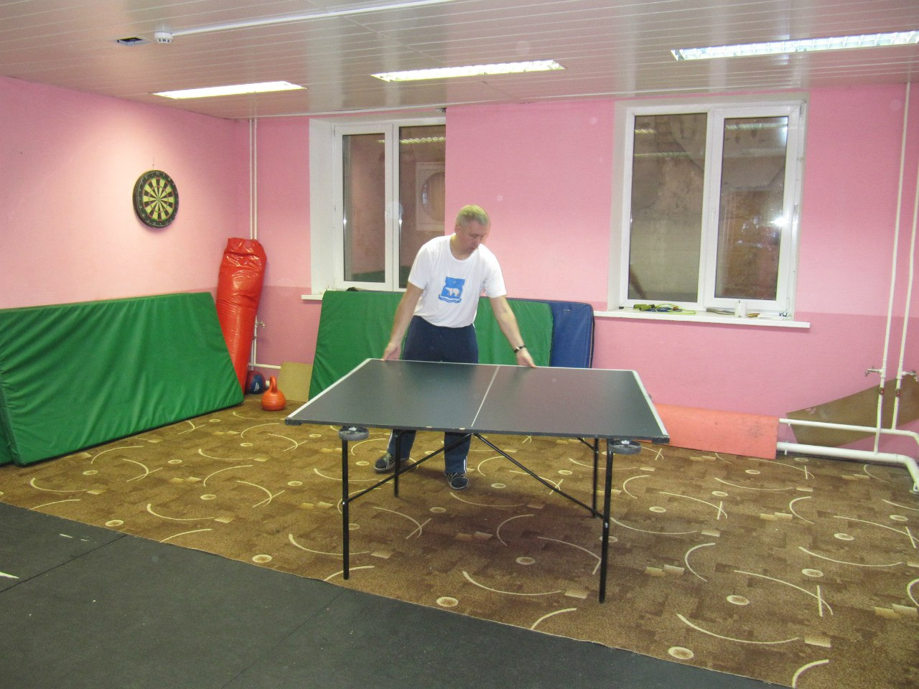
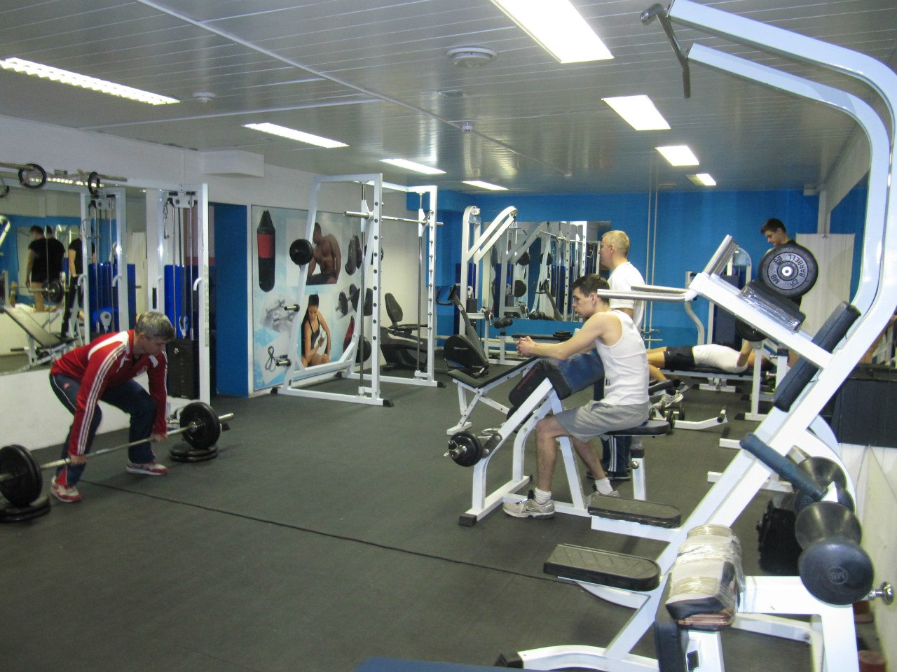
Центр досуга и спорта «Олимп»
СОЦИАЛЬНАЯ СФЕРА
50
УПРАВА РАЙОНА
ЮЖНОЕ МЕДВЕДКОВО

Slide 51
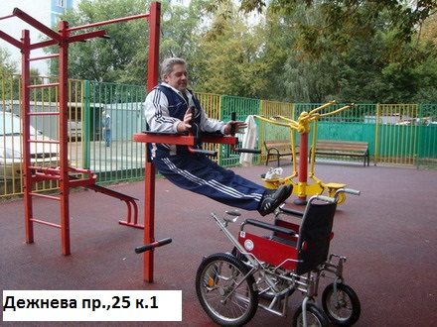
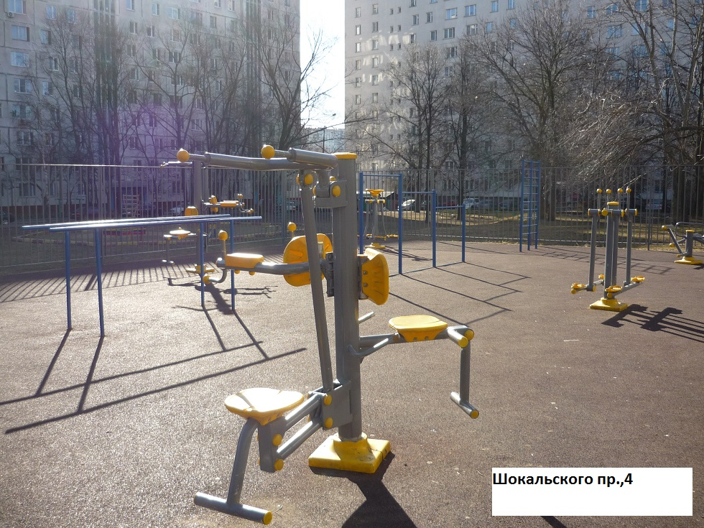
Организация физкультурно-оздоровительной и спортивной работы с населением
СОЦИАЛЬНАЯ СФЕРА
Всего в районе расположено 6 открытых спортивных площадок (тренажерных комплексов) для людей с ограниченными возможностями.
В зимнем сезоне 2017-2018г. залито 9 катков, в том числе один - с искусственным льдом на ул., Заповедная, 28, проложены 2 лыжные трассы.
- Обеспеченность дворовыми спортивными площадками в районе составляет 63,2%. Для жителей района необходимо построить в ближайшее время спортивные зоны площадью 4500 кв.м
51
УПРАВА РАЙОНА
ЮЖНОЕ МЕДВЕДКОВО

Slide 52
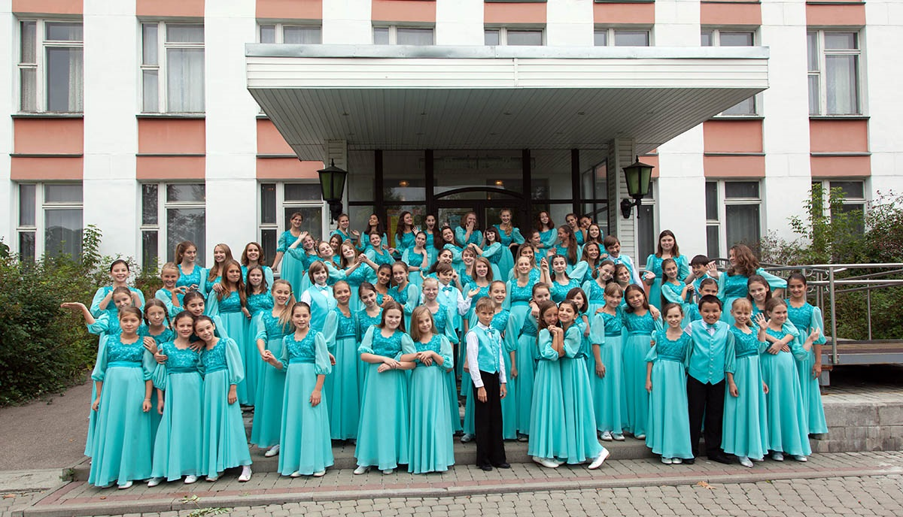
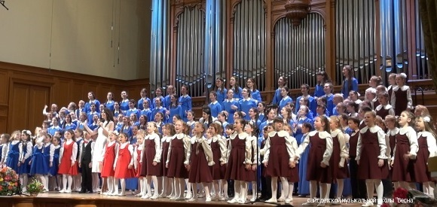
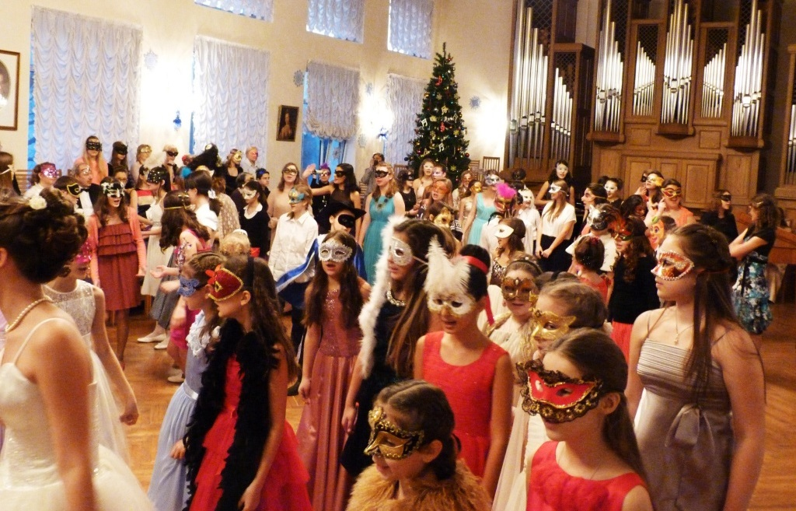
Детская музыкальная хоровая школа «Весна» им. А.С. Пономарёва
СОЦИАЛЬНАЯ СФЕРА
52
УПРАВА РАЙОНА
ЮЖНОЕ МЕДВЕДКОВО

Slide 53
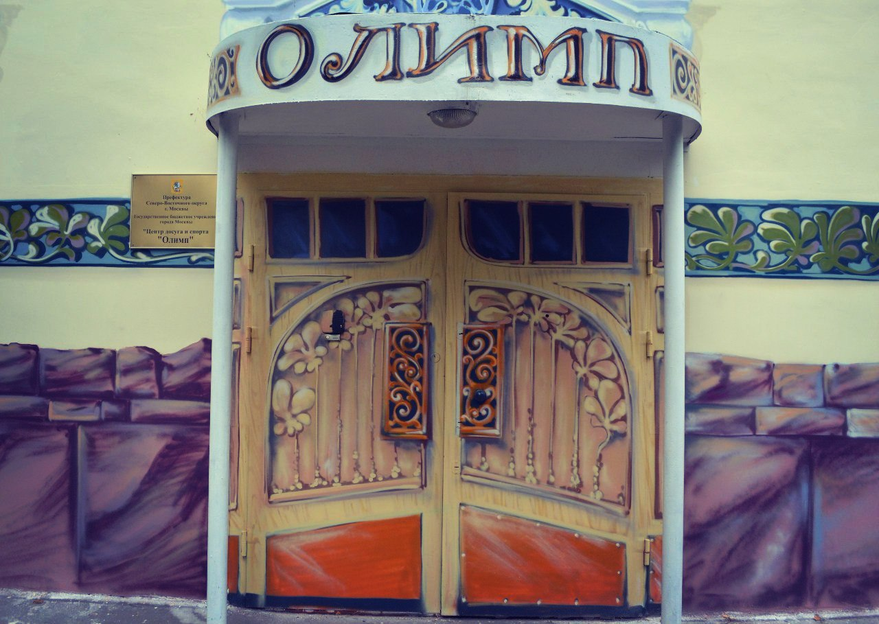
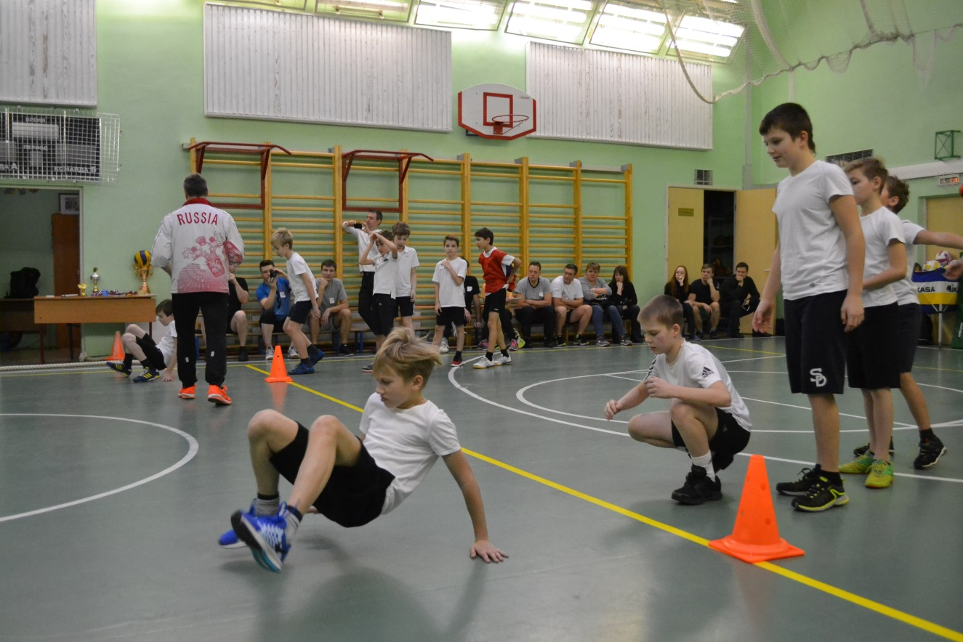
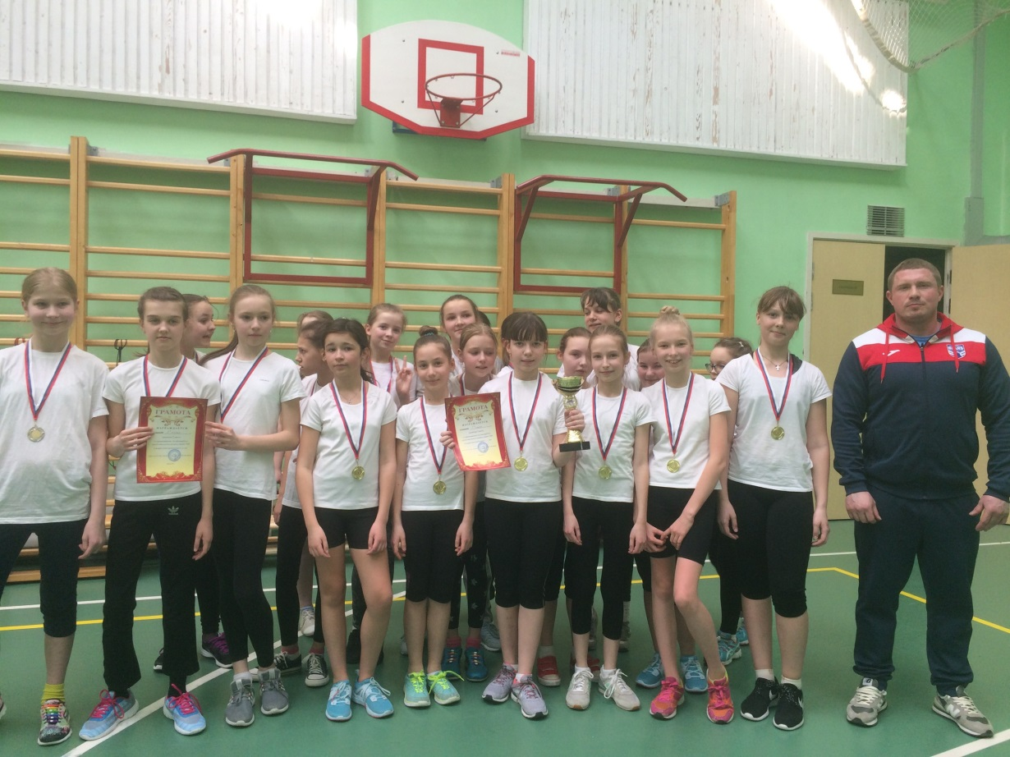
Центр досуга и спорта «Олимп»
СОЦИАЛЬНАЯ СФЕРА
53
УПРАВА РАЙОНА
ЮЖНОЕ МЕДВЕДКОВО

Slide 54
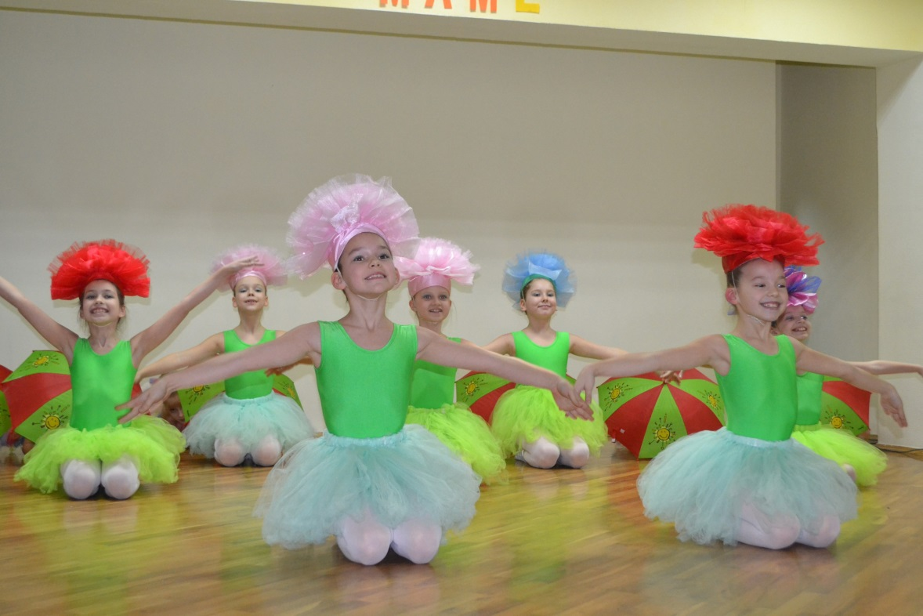
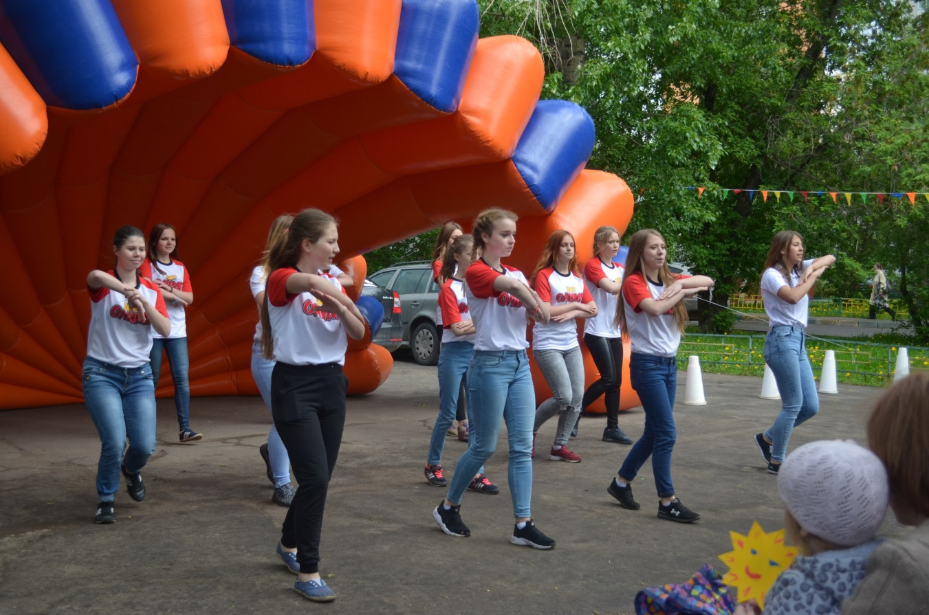
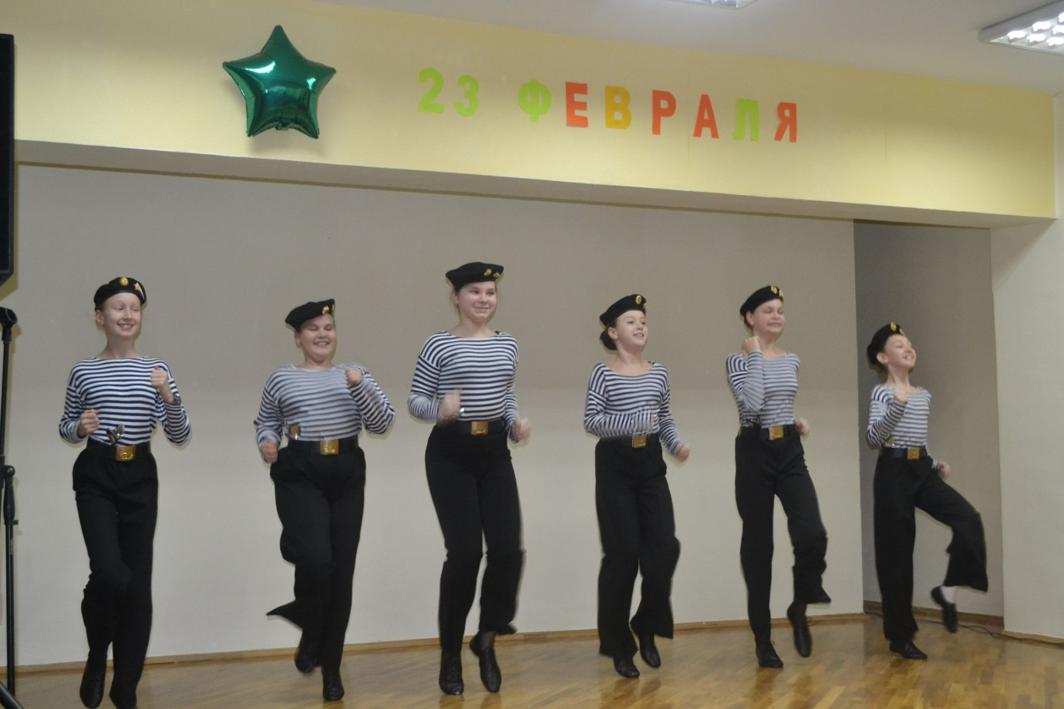
Центр досуга и спорта «Олимп»
СОЦИАЛЬНАЯ СФЕРА
54
УПРАВА РАЙОНА
ЮЖНОЕ МЕДВЕДКОВО

Slide 55
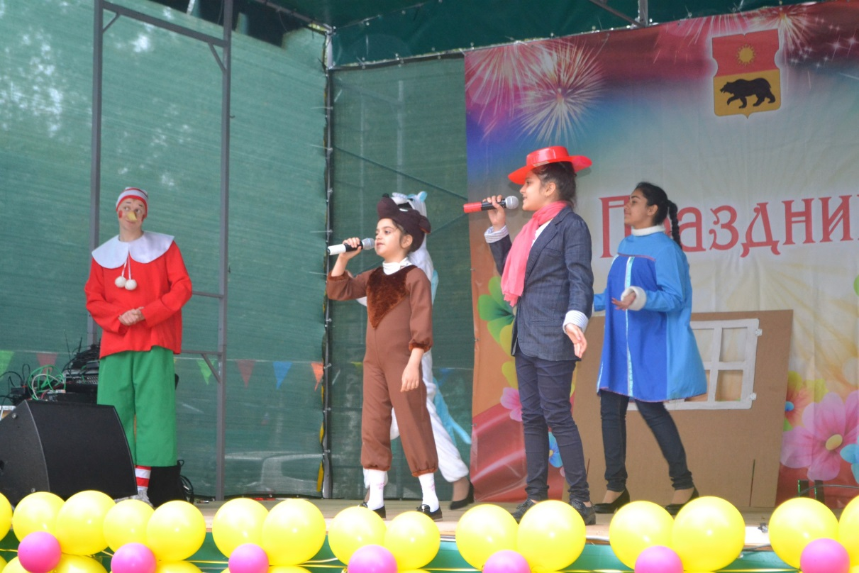
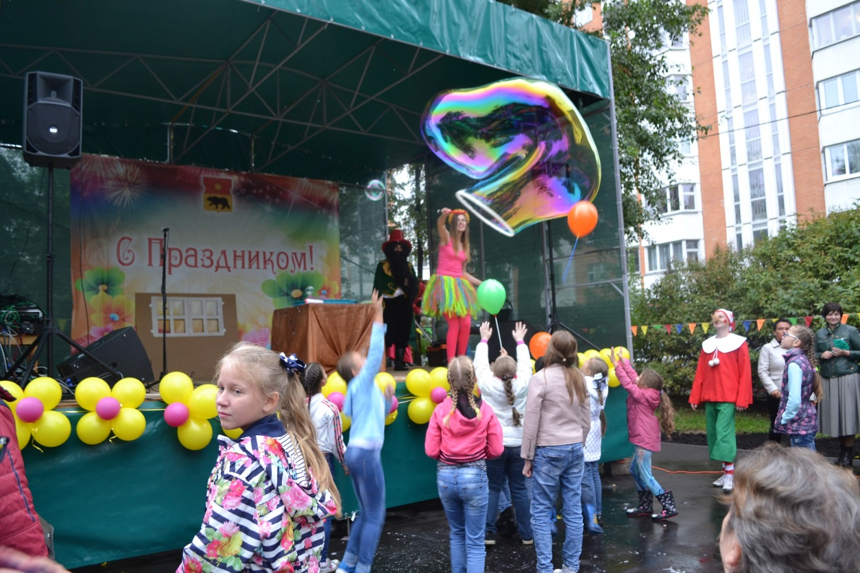
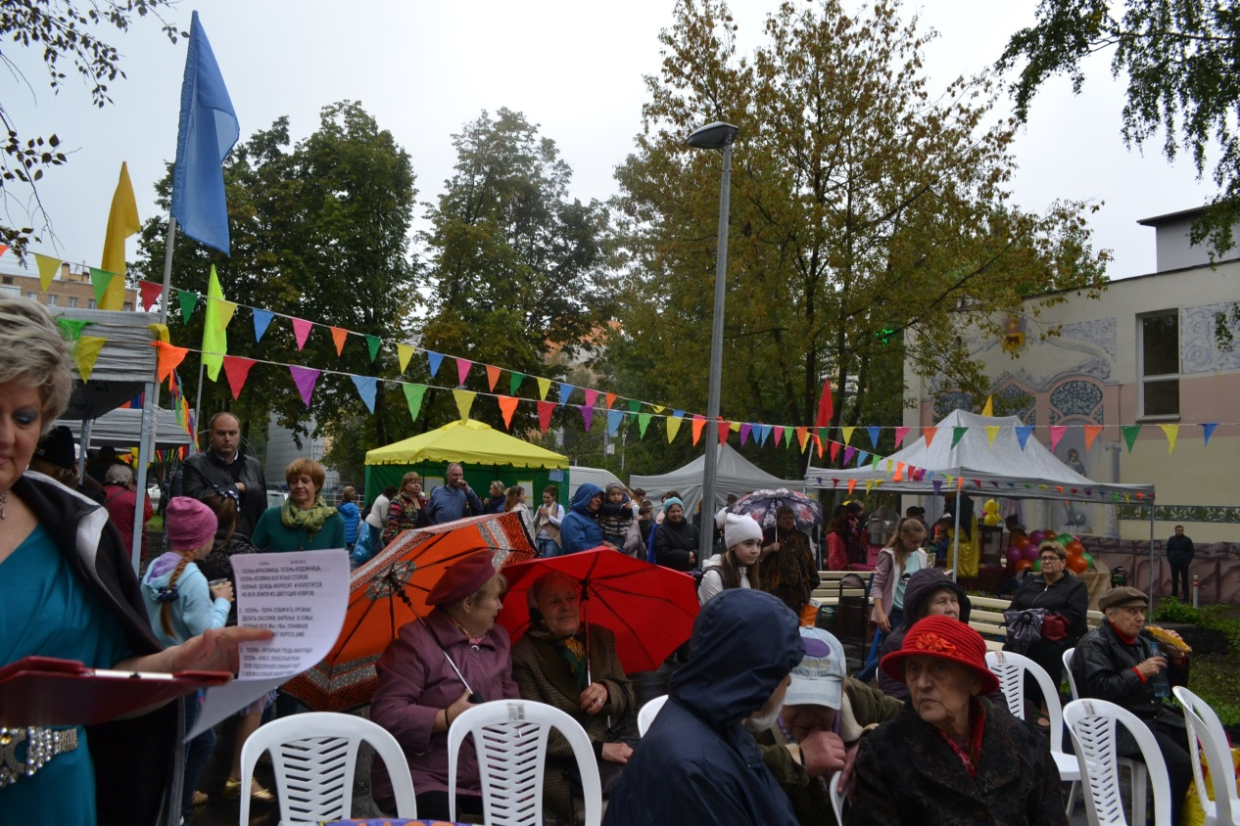
Центр досуга и спорта «Олимп»
СОЦИАЛЬНАЯ СФЕРА
55
УПРАВА РАЙОНА
ЮЖНОЕ МЕДВЕДКОВО

Slide 56
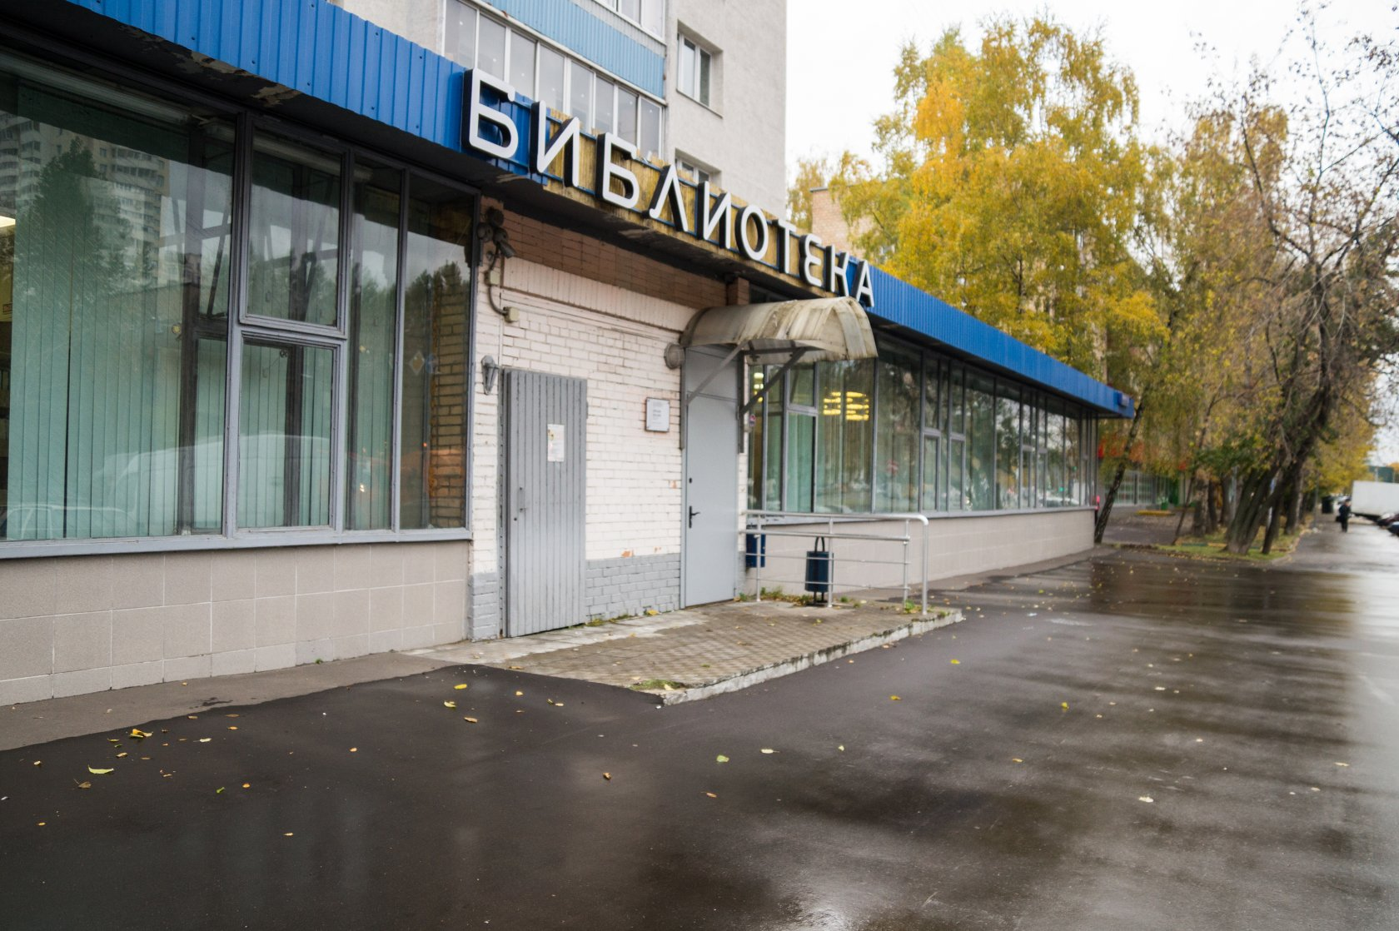
Библиотека № 63 имени Ивана Сергеевича Соколова – Микитова
СОЦИАЛЬНАЯ СФЕРА
56
УПРАВА РАЙОНА
ЮЖНОЕ МЕДВЕДКОВО

Slide 57
Молодежная общественная палата района Южное Медведково
СОЦИАЛЬНАЯ СФЕРА
57
УПРАВА РАЙОНА
ЮЖНОЕ МЕДВЕДКОВО

Slide 58
ПОДГОТОВКА И ПРОВЕДЕНИЕ ПРИЗЫВА ГРАЖДАН НА ВОЕННУЮ СЛУЖБУ
весной и осенью 2017 г. был осуществлен призыв москвичей, не состоящих в запасе, на военную службу.
Установленное плановое задание на призыв и оправку граждан на военную службу выполнен в установленные сроки на 100%.
В ходе призывных кампаний 2017 года проведено 23 заседания
УПРАВА РАЙОНА
ЮЖНОЕ МЕДВЕДКОВО

Slide 59
Комиссия по делам несовершеннолетних и защите их прав
СОЦИАЛЬНАЯ СФЕРА
За 2017 год проведено 26 заседаний КДН и ЗП, на которых рассмотрено 607 вопросов, из которых 197 протоколов об административных правонарушениях.
За 2017 год на учете в КДН и ЗП состояло 67 несовершеннолетних, 20 семей.
59
УПРАВА РАЙОНА
ЮЖНОЕ МЕДВЕДКОВО

Slide 60
Комиссия по делам несовершеннолетних и защите их прав
СОЦИАЛЬНАЯ СФЕРА
За 2017 год в рамках реализации Регламента межведомственного взаимодействия по выявлению семейного неблагополучия, организации работы с семьями и несовершеннолетними, находящимися в социально-опасном положении индивидуальная профилактическая работа с семьями и несовершеннолетними проводилась:
- ГБУ «Центр Досуга и спорта «Олимп» – 41 несовершеннолетний;
- Образовательными учреждениями – 14 несовершеннолетних;
- ГБУ ЦССВ «Алые паруса» – 6 несовершеннолетних;
- ГБУ СРЦ «Алтуфьево» – 3 несовершеннолетний;
- ГБУ Специальная школа «Шанс» – 2;
- ГБУ ЦСПСИД «Диалог» – 17 семей;
- ГБУ СРЦ «Отрадное» – 2 семьи;
- ГБУ СРЦ «Возрождение» – 1 семья, 1 несовершеннолетний;
За 2017 год с профилактического учета снято 40 несовершеннолетних, 16 семей.
60
УПРАВА РАЙОНА
ЮЖНОЕ МЕДВЕДКОВО

Slide 61
Комиссия по делам несовершеннолетних и защите их прав
СОЦИАЛЬНАЯ СФЕРА
За 2017 год КДН и ЗП района Южное Медведково г. Москвы совместно с ОДН ОМВД России по району Южное Медведково г. Москвы, специалистами ГБУ ЦСПСиД «Диалог», ОСЗН районов Северное и Южное Медведково, ОПОП района Южное Медведково, осуществлено 28 выходов для проведения обследований социальной обстановки (обследования жилищно – бытовых условий) 63 семей.
61
УПРАВА РАЙОНА
ЮЖНОЕ МЕДВЕДКОВО

Slide 62
Информирование населения и взаимодействие с органами местного самоуправления
62
УПРАВА РАЙОНА
ЮЖНОЕ МЕДВЕДКОВО

Slide 63
Информирование населения
ИНФОРМИРОВАНИЕ НАСЕЛЕНИЯ И СОТРУДНИЧЕСТВО С ОРГАНАМИ МЕСТНОГО САМОУПРАВЛЕНИЯ
В настоящее время жителей района о деятельности органов исполнительной власти информируют окружная газета «Звездный бульвар», районная интернет-газета «Южное Медведково», сайт управы района Южное Медведково.
63
УПРАВА РАЙОНА
ЮЖНОЕ МЕДВЕДКОВО

Slide 64
Встречи с населением
ИНФОРМИРОВАНИЕ НАСЕЛЕНИЯ И СОТРУДНИЧЕСТВО С ОРГАНАМИ МЕСТНОГО САМОУПРАВЛЕНИЯ
В 2017 году глава управы провел 10 встреч с жителями района (встречи проводятся ежемесячно, каждую 3 среду месяца), на которых присутствовало более 600 человек.
64
УПРАВА РАЙОНА
ЮЖНОЕ МЕДВЕДКОВО

Slide 65
Информация о встречах
ИНФОРМИРОВАНИЕ НАСЕЛЕНИЯ И СОТРУДНИЧЕСТВО С ОРГАНАМИ МЕСТНОГО САМОУПРАВЛЕНИЯ
65
УПРАВА РАЙОНА
ЮЖНОЕ МЕДВЕДКОВО

Slide 66
Информационный центр
ИНФОРМИРОВАНИЕ НАСЕЛЕНИЯ И СОТРУДНИЧЕСТВО С ОРГАНАМИ МЕСТНОГО САМОУПРАВЛЕНИЯ
В управе района работает Информационный центр, где жители могут посмотреть всю необходимую информацию на сайте управы и районной газеты
66
УПРАВА РАЙОНА
ЮЖНОЕ МЕДВЕДКОВО

Slide 67
Сайт управы
ИНФОРМИРОВАНИЕ НАСЕЛЕНИЯ И СОТРУДНИЧЕСТВО С ОРГАНАМИ МЕСТНОГО САМОУПРАВЛЕНИЯ
За 2017 год, с 01.01.2017г. по 31.12.2017г. сайт просмотрели 131870 пользователей.
Сайт посещают жители разных возрастных категорий.
67
УПРАВА РАЙОНА
ЮЖНОЕ МЕДВЕДКОВО

Slide 68
Координационный совет
ИНФОРМИРОВАНИЕ НАСЕЛЕНИЯ И СОТРУДНИЧЕСТВО С ОРГАНАМИ МЕСТНОГО САМОУПРАВЛЕНИЯ
За истекший период было проведено 10 заседаний Координационного совета, на которых было рассмотрено 20 вопросов.
68
УПРАВА РАЙОНА
ЮЖНОЕ МЕДВЕДКОВО

Slide 69
Присяжные заседатели
ИНФОРМИРОВАНИЕ НАСЕЛЕНИЯ И СОТРУДНИЧЕСТВО С ОРГАНАМИ МЕСТНОГО САМОУПРАВЛЕНИЯ
управой района была проведена работа по составлению и выверке списков кандидатов в присяжные заседатели в количестве 4090 человек на 2017-2020 годы.
69
УПРАВА РАЙОНА
ЮЖНОЕ МЕДВЕДКОВО

Slide 70
Общественные советники
ИНФОРМИРОВАНИЕ НАСЕЛЕНИЯ И СОТРУДНИЧЕСТВО С ОРГАНАМИ МЕСТНОГО САМОУПРАВЛЕНИЯ
В районе Южное Медведково 186 общественных советников. Среди них старшие по подъездам и домам, председатели ТСЖ и ЖСК, и просто инициативные жители района, которые готовы совместно с районной властью работать над улучшением жизни нашего района.
70
УПРАВА РАЙОНА
ЮЖНОЕ МЕДВЕДКОВО

Slide 71
ВЫБОРЫ ДЕПУТАТОВ муниципального округа Южное Медведково
ИНФОРМИРОВАНИЕ НАСЕЛЕНИЯ И СОТРУДНИЧЕСТВО С ОРГАНАМИ МЕСТНОГО САМОУПРАВЛЕНИЯ
10 сентября 2017г. состоялись выборы депутатов муниципального округа Южное Медведково.
Управой района было организовано материально-технические обеспечение выборов на 21 избирательной комиссии района
71
УПРАВА РАЙОНА
ЮЖНОЕ МЕДВЕДКОВО

Slide 72
ОБЩЕРОССИЙСКИЙ ДЕНЬ ПРИЕМА ГРАЖДАН
ИНФОРМИРОВАНИЕ НАСЕЛЕНИЯ И СОТРУДНИЧЕСТВО С ОРГАНАМИ МЕСТНОГО САМОУПРАВЛЕНИЯ
12 декабря 2017 года в управе района Южное Медведково был организован и проведен личный прием граждан уполномоченными должностными лицами района в рамках Общероссийского дня приема граждан (с 12 часов 00 минут до 20 часов 00 минут по местному времени)
72
УПРАВА РАЙОНА
ЮЖНОЕ МЕДВЕДКОВО

Slide 73
Работа с письменными и устными обращениями граждан и организаций
ИНФОРМИРОВАНИЕ НАСЕЛЕНИЯ И СОТРУДНИЧЕСТВО С ОРГАНАМИ МЕСТНОГО САМОУПРАВЛЕНИЯ
Всего за отчетный период 2017 года в управу поступило 11901 обращение жителей и 719 от организаций и предприятий по различным направлениям деятельности, на которые даны аргументированные ответы в установленные законом сроки.
В 2017 году было проведено 146 приемов жителей, в т.ч. 46- главой управы и 100-заместителями главы управы.
.
73
УПРАВА РАЙОНА
ЮЖНОЕ МЕДВЕДКОВО

Slide 74
СПАСИБО ЗА ВНИМАНИЕ!
74
УПРАВА РАЙОНА
ЮЖНОЕ МЕДВЕДКОВО

